Slide 1

Clean Code
A HANDBOOK OF AGILE SOFTWARE CRAFTSMANSHIP
Robert C. martin

Slide 2

Clean Code
Meaningful Names
Functions
Comments
Formatting
Objects and Data Structures
Error Handling
Unit Testing
Classes
Emergence
Systems
Concurrency
Notes:
1. What is the Clean Code ?
2. How to set a Name?
3. Function and Mehtods
4. Comments and Documentation
5. Formatting
6. …

Slide 3

Notes:
مقدمات
چرا این کتاب رو میخونیم؟
ابتدا می‌خواییم برنامه نویس بشیم. مرحله بعد، می‌خواییم برنامه نویس بهتری باشیم.

Slide 4
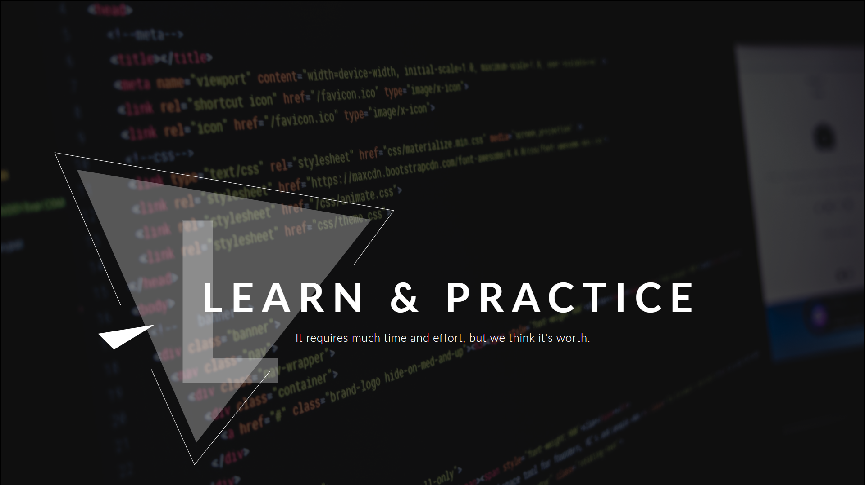
Notes:
تنها راه یاد گیری این کتاب تمرین کردن تمام مطالبی هست که از این جلسات بدست میارید.
پس لطفا بعد از این جلسات یکبار دیگه کدهایی که نوشتید رو مرور کنید و ریفکتور کنید تا تفاوت رو لمس کنید و بهتر یاد بگیرید.

Slide 5
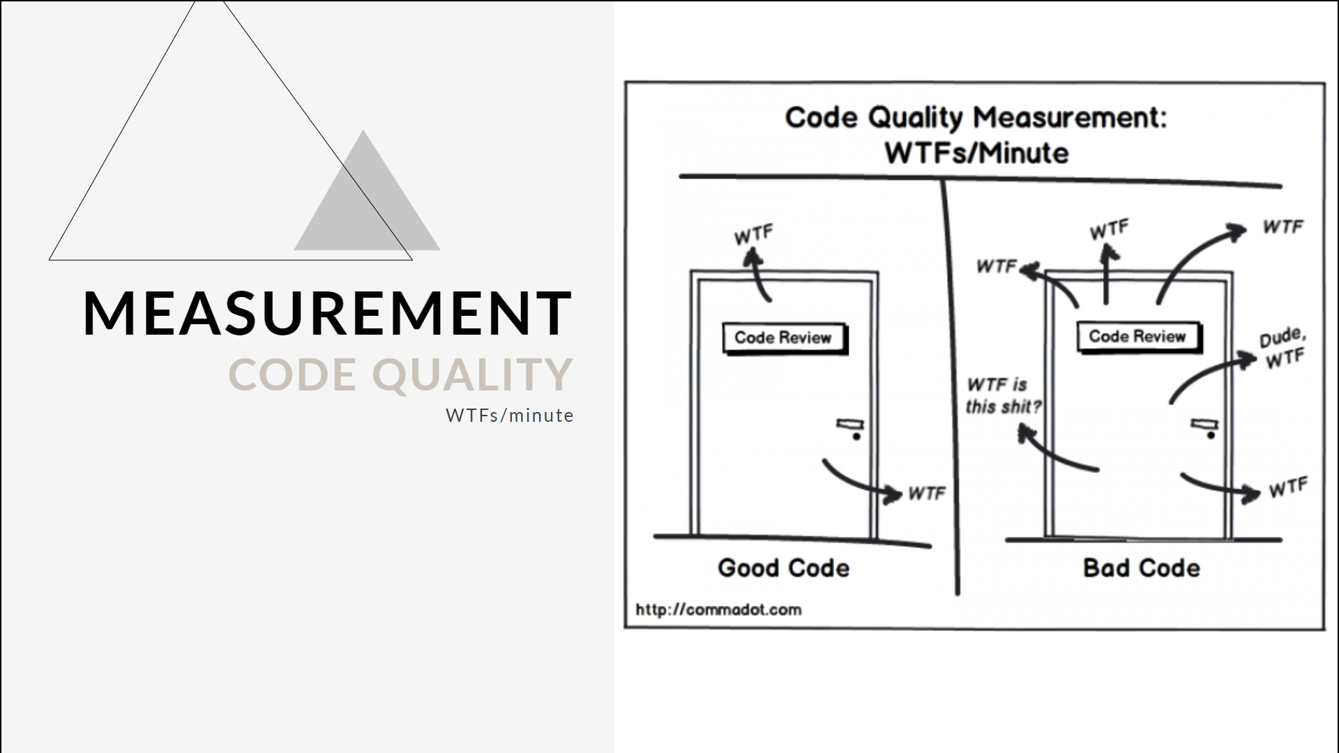
Notes:
WTFs / minutes → WTF: Works that Frustrate
اندازه گیری کیفیت کد
چقدر می ‌تونیم کد کثیف در یک دقیقه پیدا کنیم؟
Let the others review our codes
Standardize all code and stick with it.
Practice, Learn, Practice.
این کتاب ۲ تا رویه دارد
یک رویه میگه کجا میگیم کدی بد هست حتی اگر درست کار بکند.
رویه بعدی در مورد تبدیل کد بد به کدخوب هست.
چرا باید هزینه کنیم تا کد تمیز داشته باشیم؟

Slide 6
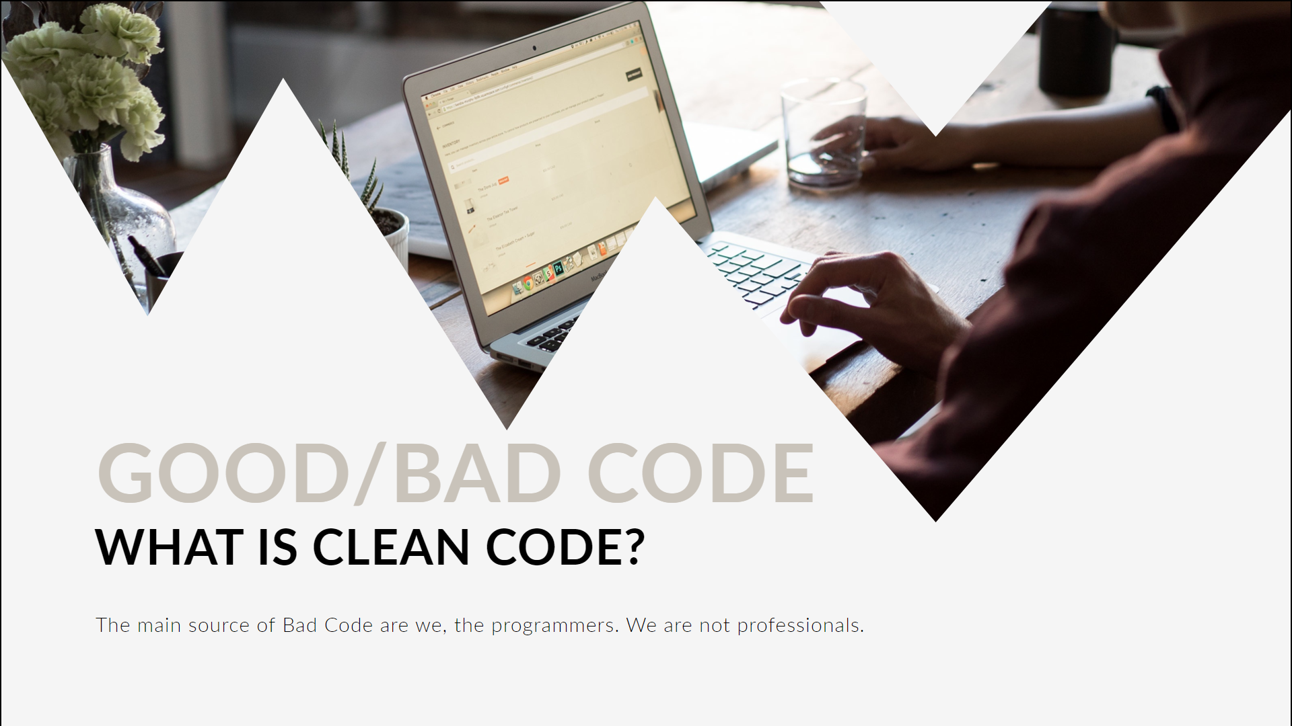
Notes:
بچه ها کد تمیز از دید شما چیست؟
توجه به جزئیات مانند نشت حافظه، انحصار متقابل، نامگذاری های ناسازگار
کد کوچک نسبت به کد بزرگتر بهتر است
کد با کامنت مفید
کد بدون تست هرچند تمیز، بدرد نمی خورد. تمام کدها باید پاس شوند
کد مراقبت شده، وقت صرف شده به حدی که اگر بخواهید بهبود دهید به جایی که هستید برمیگردید
تمام ایده طراحی سیستم باید در کد بیان شود
تکرار کد، اکیدا ممنوع هست
نام های با معنی داشته باشیم
کار و وظیفه واحد برای متدها و کلاسها (شکستن به چندین کلاس تک وظیفه ای یا استفاده از کلاس های انتزاعی)
اصول SOLID رو رعایت کنیم
تعداد موجودیت ها را به حداقل برسانیم

Slide 7
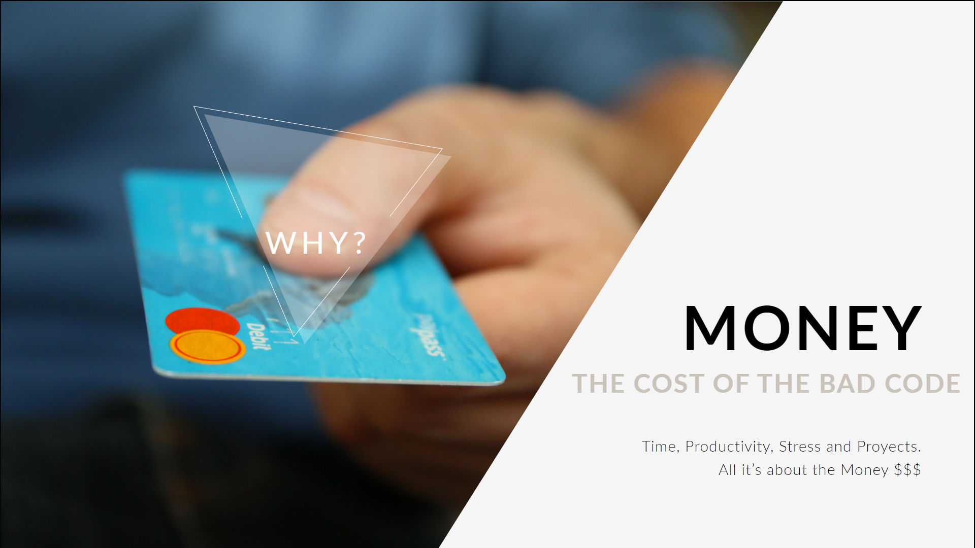
Notes:
هزینه کد تمیز اول کار زیاد هست ولی
میزان هزینه کد بد، خیلی بیشتر از زمان اصلاح آن ها به موقع هست.
زمان و استرس و تولید برنامه جدید به شدت هزینه بر هستند.

Slide 8
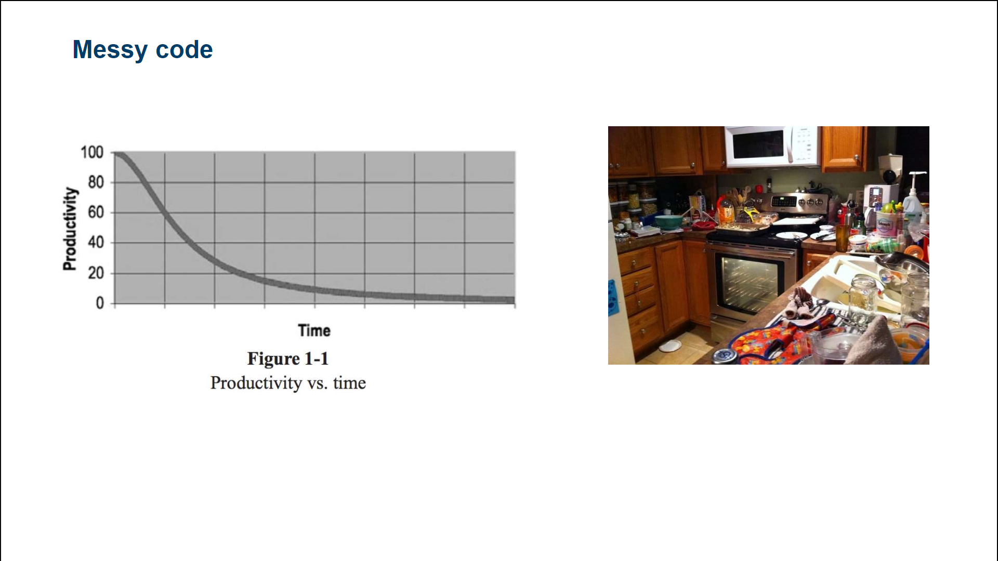
Notes:
به مرور زمان بهره وری برنامه ها کمتر می شود و کدهای بد روی هم انباشته می شود و تیم جدید و برنامه جدید و ...
پس اگر کد ما تمیز نباشد هزینه خیلی زیادی در آینده خواهیم داشت در حد کنار گذاشته شدن برنامه هامون. هزینه پیشگیری بهتر از درمان هست.

Slide 9
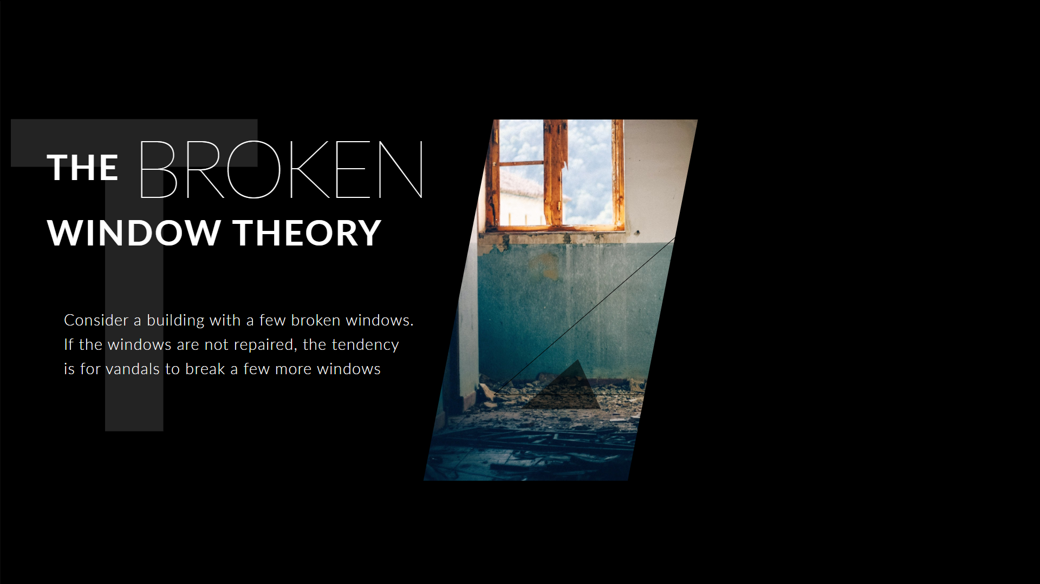
Notes:
داو توماس و اندی هانت – پنجره شکسته
ساختمانی با یک پنجره شکسته روز به روز خراب تر می شود، زیرا افراد به خود جرات می دهند و فکر میکنند کسی از آن مراقبت نمی کند و پنجره های بیشتری می شکنند و به یک زباله دانی تبدیل می شود.
مانند برنامه ای که فقط یک کد کثیف در آن است و برنامه نویسان جدید آن را به زباله دانی تبدیلش میکنند

Slide 10

Notes:
قانون پیشاهنگان پسر:
اگر زمینی به شما تحویل داده شود باید تمیز تر از قبل تحویل بدهید.
اگر کد به خوبی نوشته شود کافی نیست. کد باید در طول زمان تمیز نگه داشته شود. با گذشت زمان، همه ما شاهد پوسیدن و کاهش درجه ارزش کد هستیم. بنابراین ما باید نقش فعالی در جلوگیری از این تخریب داشته باشیم. پیشاهنگان پسر امریکا یک قانون ساده دارند که ما می‌توانیم از آن در حرفه خود استفاده کنیم. محل اردوگاه را تمیزتر از آنچه که به آن وارد شدید، ترک کنید.
اگر همه ما هنگام check-out کد به منبع، كد خود را كمي تميزتر از زماني كه آن را check-in کرده بوديم کنیم، كد به سادگي نمي تواند کثیف و درهم ریخته شود.

Slide 11
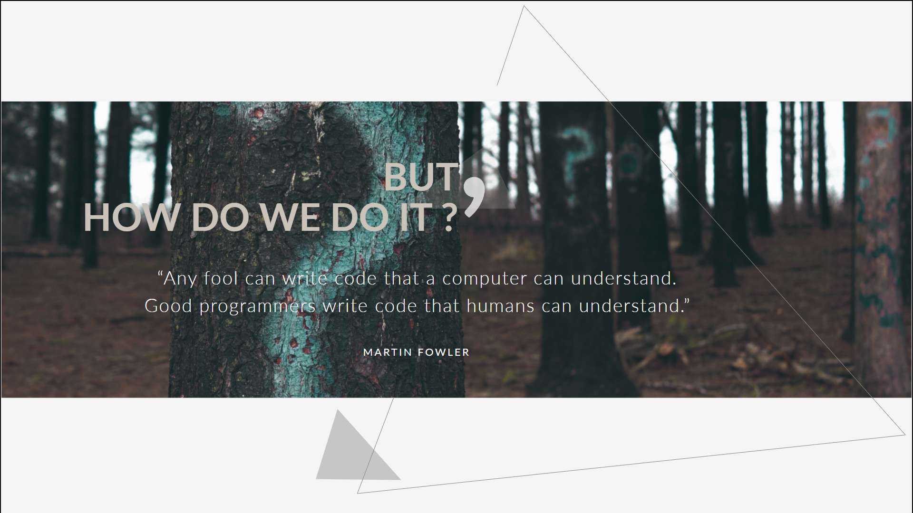
Notes:
پس چیکار کنیم؟
کدی بنویسم که نه تنها کامپیوتر آن را بفهمد بلکه انسان ها هم آن را درک کنند

Slide 12
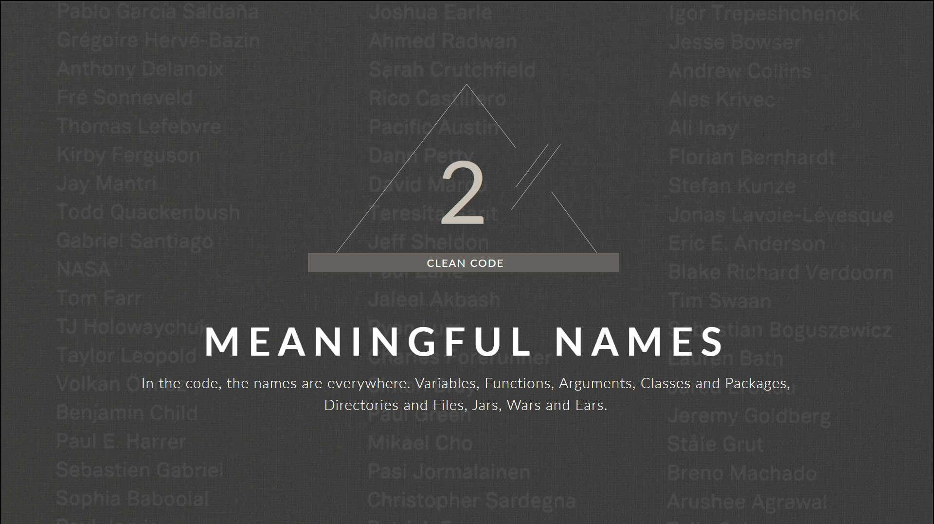
Notes:
نام های با معنی برای متغیرها و ارگمان ها و کلاس ها و ماژول ها و ...
نام گذاری به کرات در یک برنامه انجام می شود و بهترین گام در کد تمیز است

Slide 13
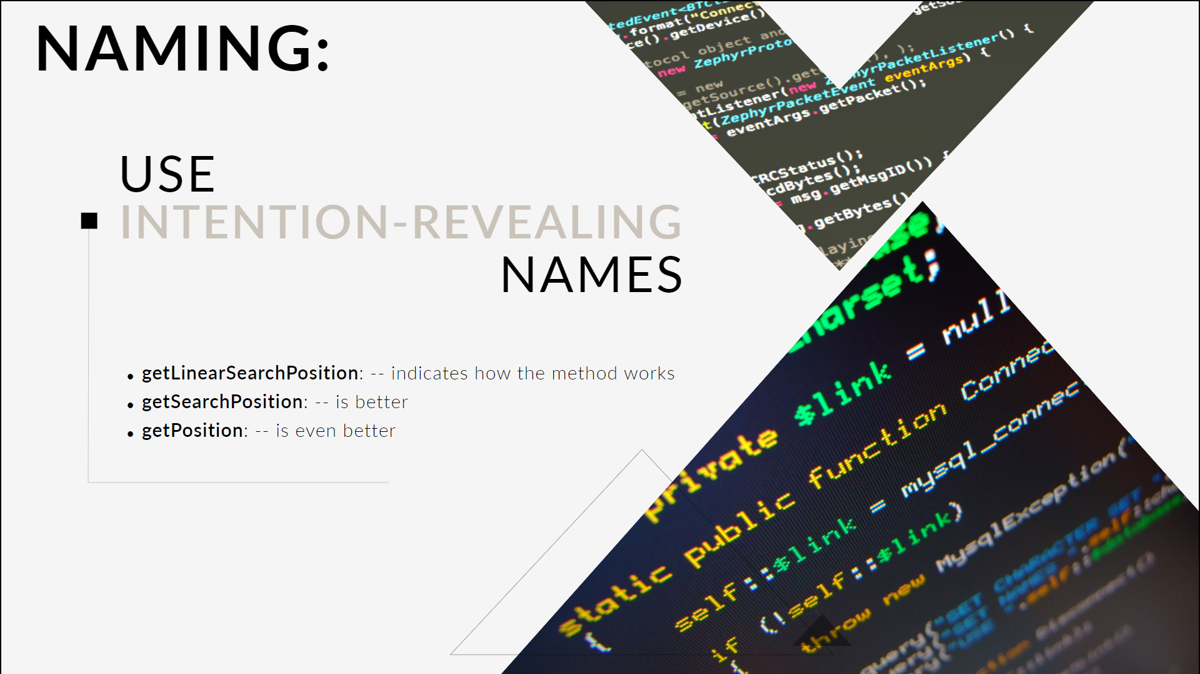
Notes:
نام باید نشان دهنده ی:
کاری باشد که انجام می دهد
چگونه باید از آن استفاده کرد
چرا چنین چیزی وجود دارد
نامی که به کامنت و توضیحات نیاز دارد، نام نیست ☺
طولانی بودن نام اصلا اهمیت ندارد

Slide 14
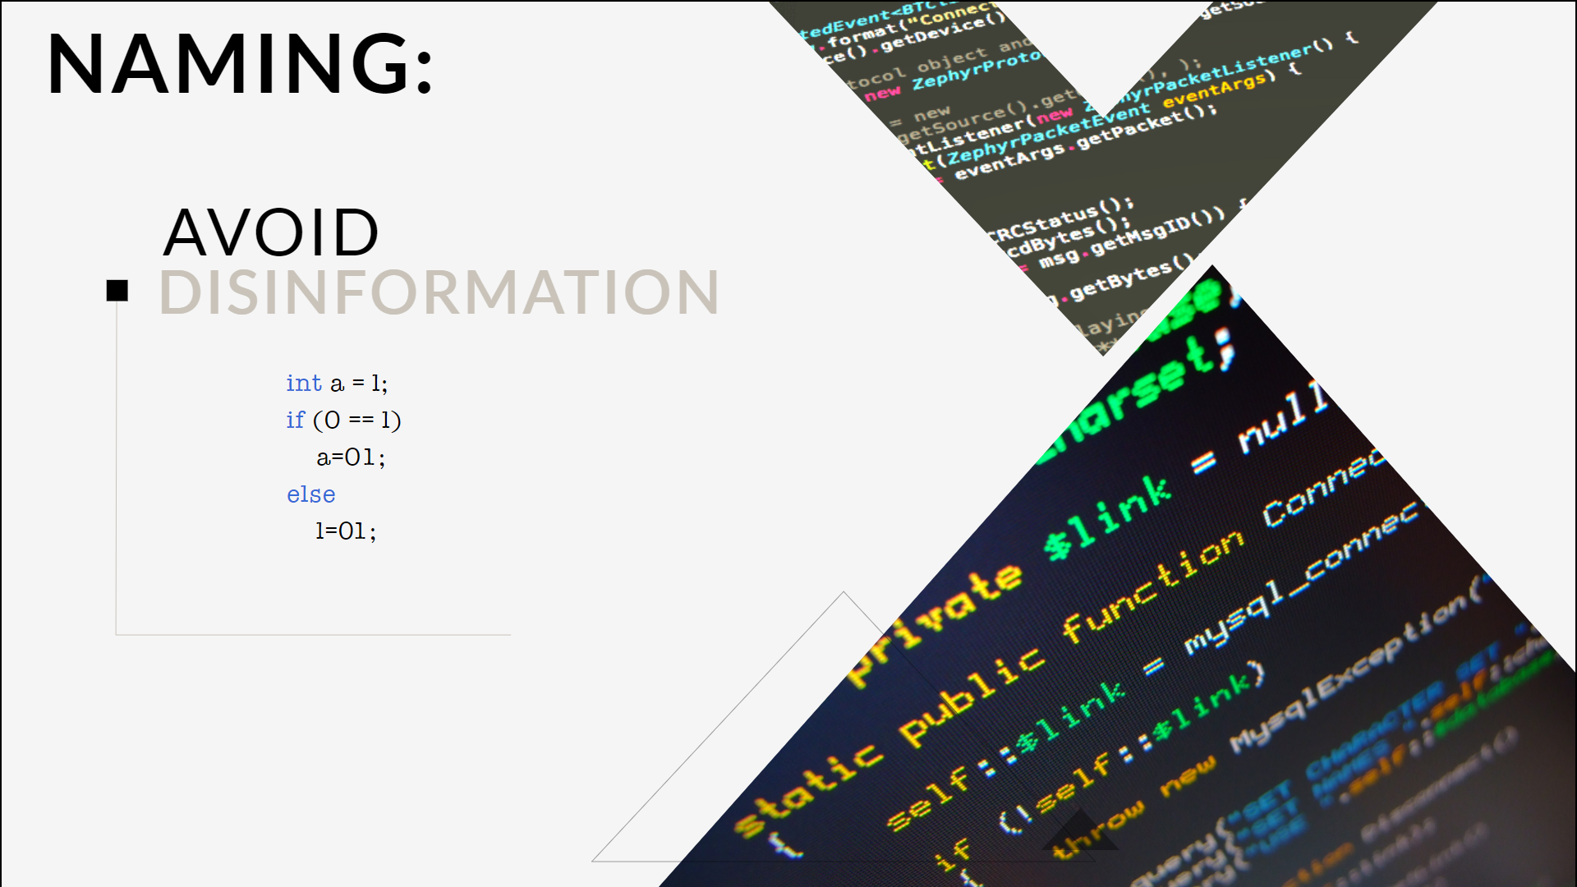
Notes:
این نمونه کد کثیف است: نام متغیرها منظور یا وظیفه و هدف را برای ما نشان نمی دهد.

Slide 15
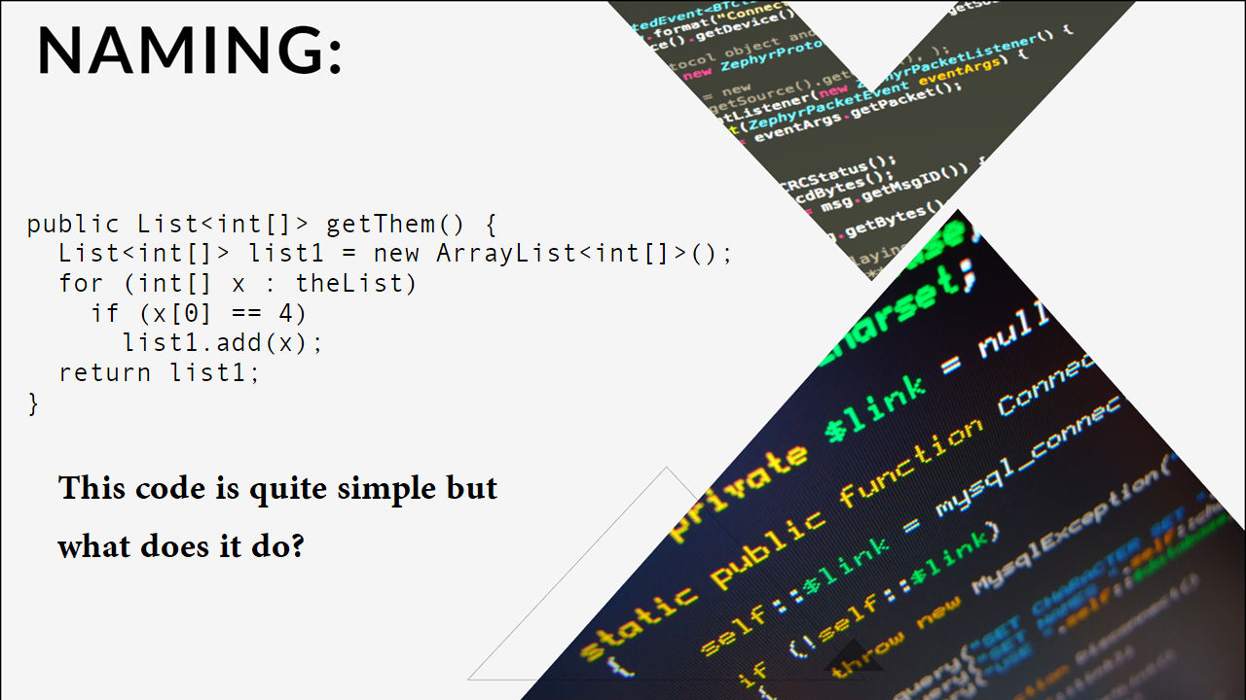
Notes:
این تیکه کد چیکار میکند؟
...
چرا اینکه بگوییم این کد چیکار میکند سخت است؟
تنها ۳ متغیر وجود دارد
حتی هیچ کلاس و یا حتی چندریختی هم وجود ندارد
مشکل در سادگی کد نیست!
در میزان قابل فهم بودن کد است.
برای قابل فهم بودن این کد باید بدانیم:
چه نوع هایی در لیست وجود دارد
اهمیت یک زیر مجموعه در لیست چیست؟
ارزش وجودی ۴ چیست؟
....

Slide 16
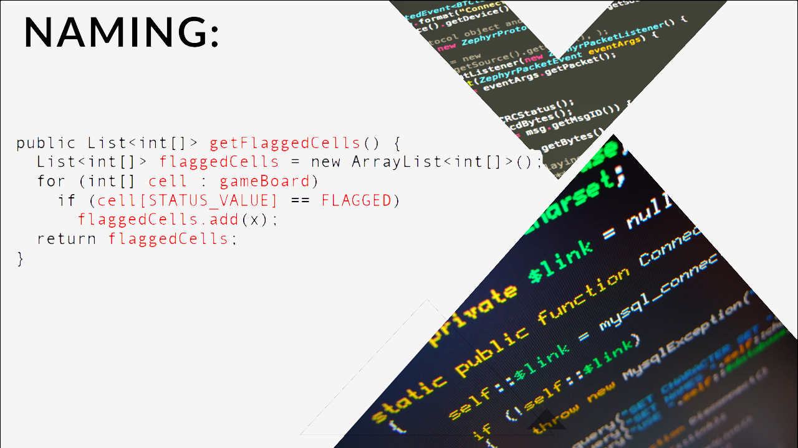
Notes:
این دقیقا همان کد قبلی است ولی با تغییر نام متغییرها
آیا بهتر شد؟
آیا بهتر از این هم میشه؟ OOP

Slide 17
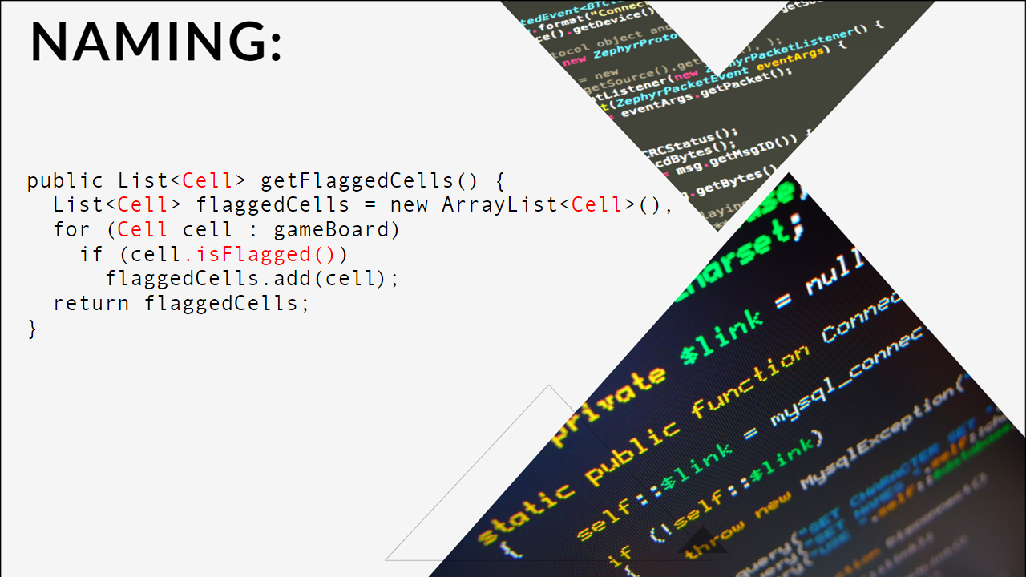
Notes:
این چطور؟
کلاس سل داریم.
و فلگ ها داخل کلاس هستند
کپسوله شدن مفاهیم فلگ در خود کلاس سلول

Slide 18
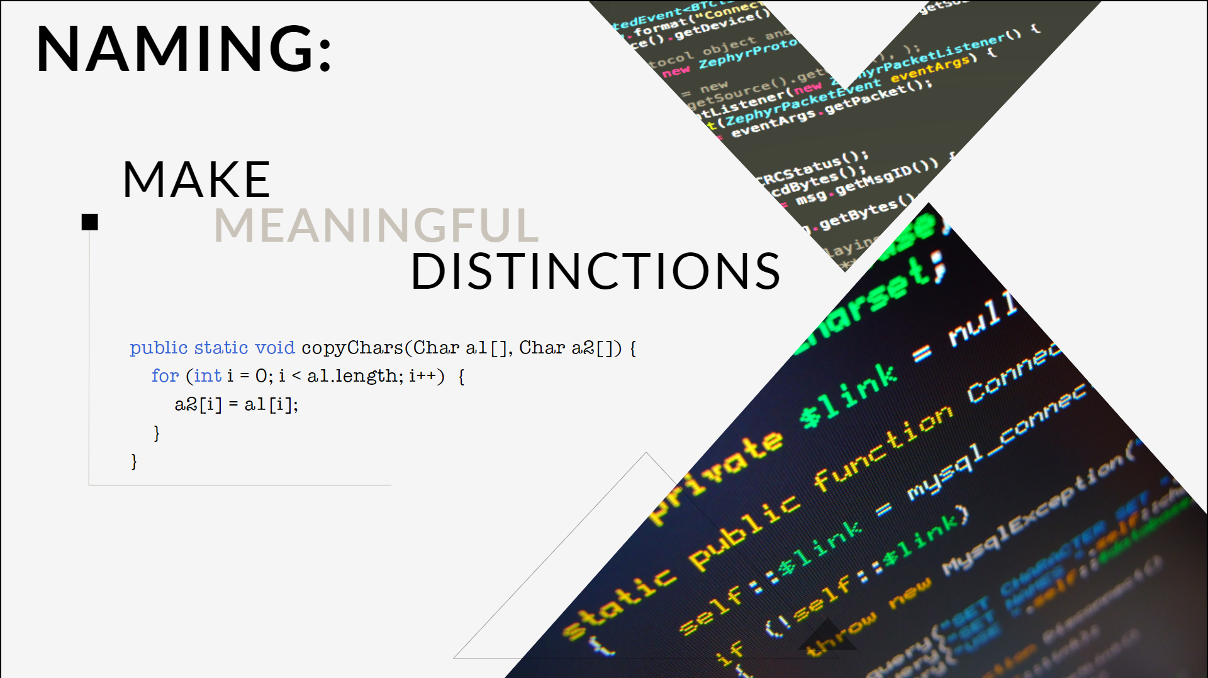

Slide 19
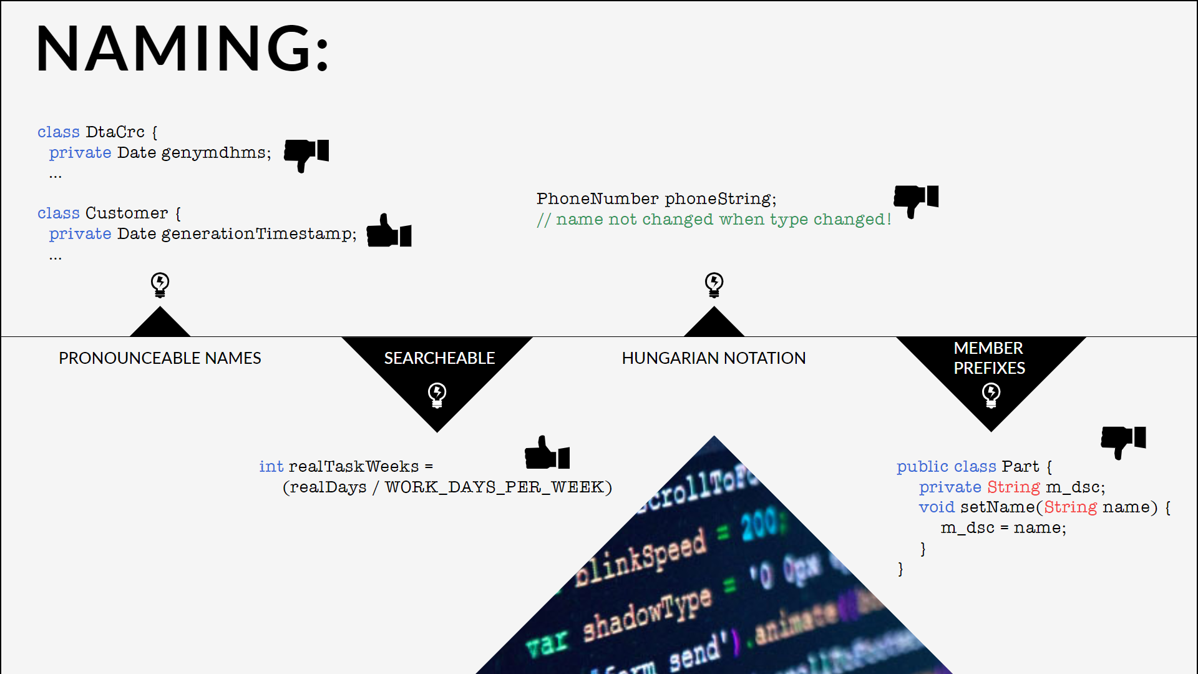

Slide 20
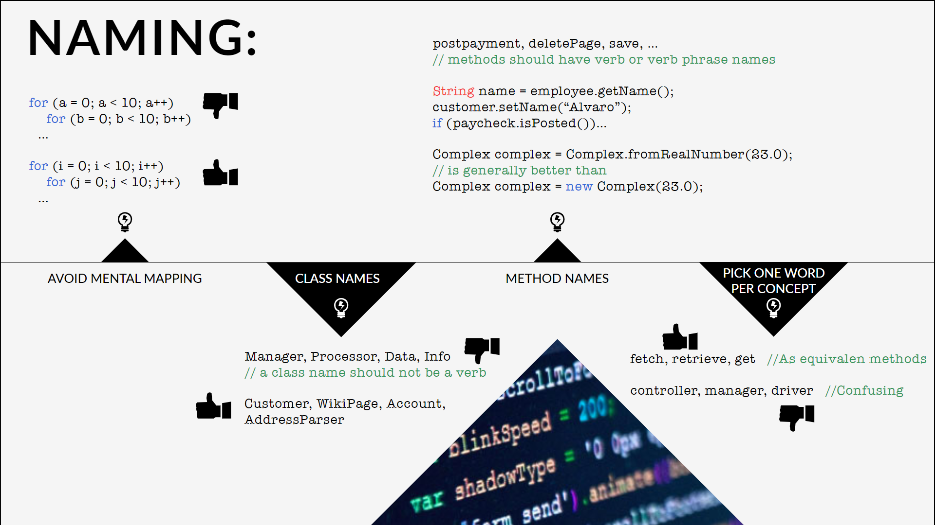
Notes:
نام گذاری مجارستانی: در قدیم، زبان فورترن، بخاطر محدودیت حجم حافظه و کامپایلر نیاز بود که همه چیز کوتاه تر گردد،‌ این در آن زمان مرسوم بود ولی حالا دیگر این محدودیت‌ها وجود ندارد و سادگی و قابل فهم بودن اهمیت دارد!
فضا سازی های ذهنی افراد رو نباید تغییر بدهیم چون برای همه قابل درک هستند. نامهای تک حرفی i, j, k استثنا داخل for قابل استفاده هستند.
نام یک کلاس نباید فعل باشد
ولی نام متدها باید فعل باشد.
در مثال کلاس Complex بالا، میگوید وقتی تعداد توابع سازنده یک کلاس بیش از حد باشد، از متدهای static با نام‌هایی که عملکرد آن آرگمان را توصیف میکند استفاده کنید. یا همان فکتوری های مختف برای آن کلاس تعریف کنید.
برای متدهای مشترک از نامهای مرتبط و هم خانواده استفاده کنیم. مثلا اگر دو نوع متفاوت از کار گرفتن رو داریم بهتر Get یا Fetch رو داشته باشیم.
مهم نیست اون متد برای چه نوع هدفی استفاده میشه که مثلا بشه Manager باید موضوع کاری که انجام میده رو بذاریم.

Slide 21
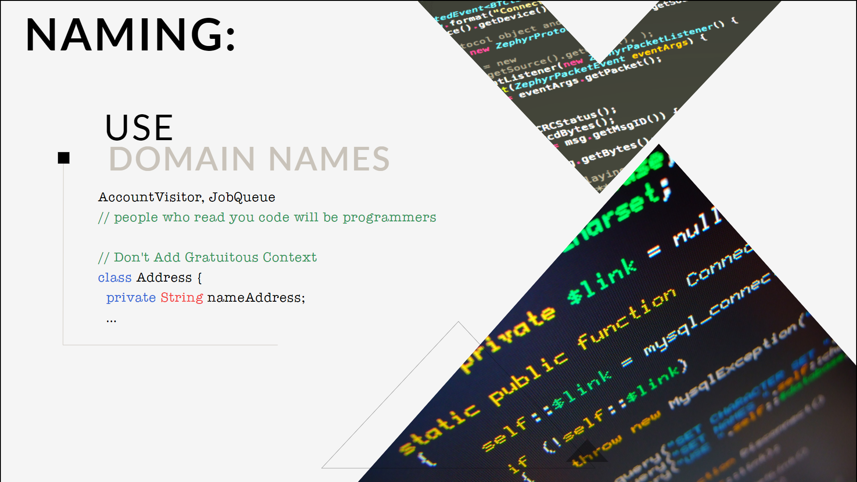
Notes:
بجای استفاده از نام های گیج کننده دامنه برنامه یا بیزینس، از اسامی قوانین علوم کامپیوتر، الگوریتم‌ها، الگوها DesignPatterns و یا قوانین ریاضی استفاده کنید، زیرا همه ی کسانی که کدهای شما را میخوانند برنامه نویس هستند. مثل JobQueue, DNS, AccountVisitor, Tree
اسامی مربوط به نام برنامه یا شرکت را اول کلاس ها اضافه نکنید. برای مثال اگر کلمه Tg که مخففه Taaghche است را اول کلاس‌های برنامه تان اضافه کنید یک ایده بدی را ساخته اید، چرا که با اینکار IDE یا محیط توسعه را گمراه میکنید. برای مثال زمان تایپ حرف T یک طومار از تمام کلاس‌ها به شما نمایش داده خواهد شد و این کمکی به شما نخواهد کرد.
سخن پایانی:
از ابزارهای Refactoring خود IDE استفاده کنید تا مشکلات نام گذاری خود یا کدهای دیگران را حل کنید.
کدهای برنامه نویس باهوش رو فقط یک برنامه نویس باهوش میتونه بخونه، ولی کد برنامه نویسان خبره و حرفه ای را هر برنامه نویسی متوجه میشه.

Slide 22
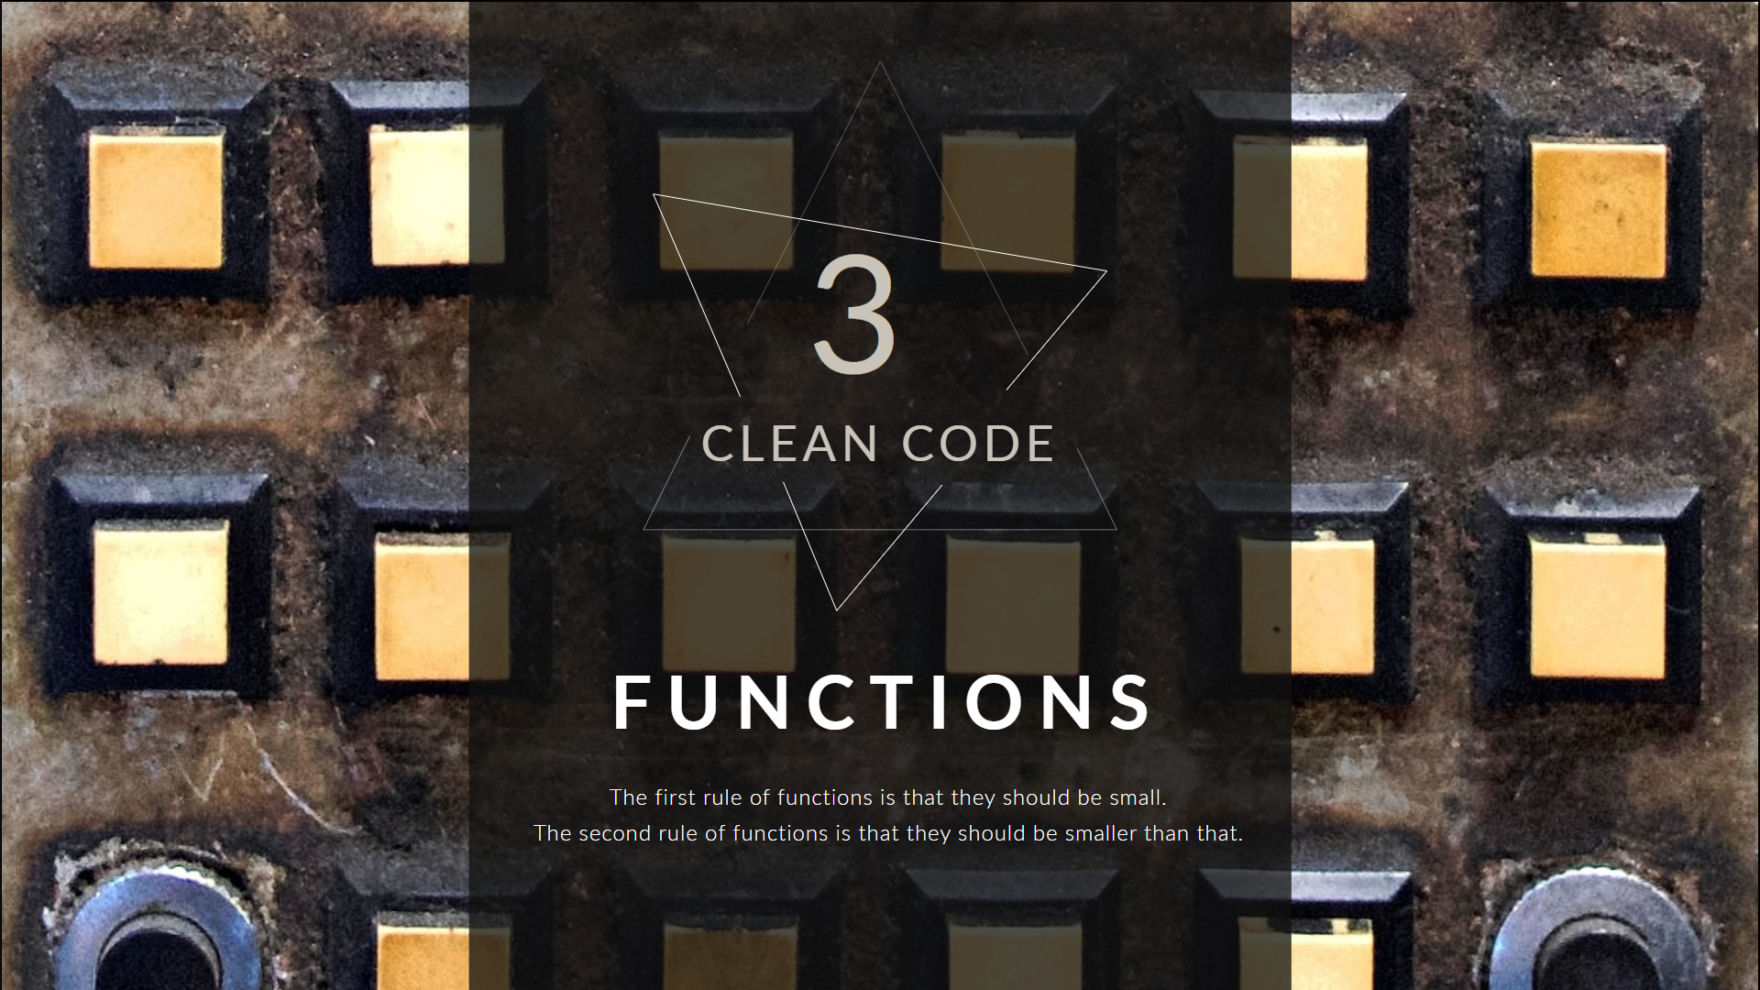

Slide 23
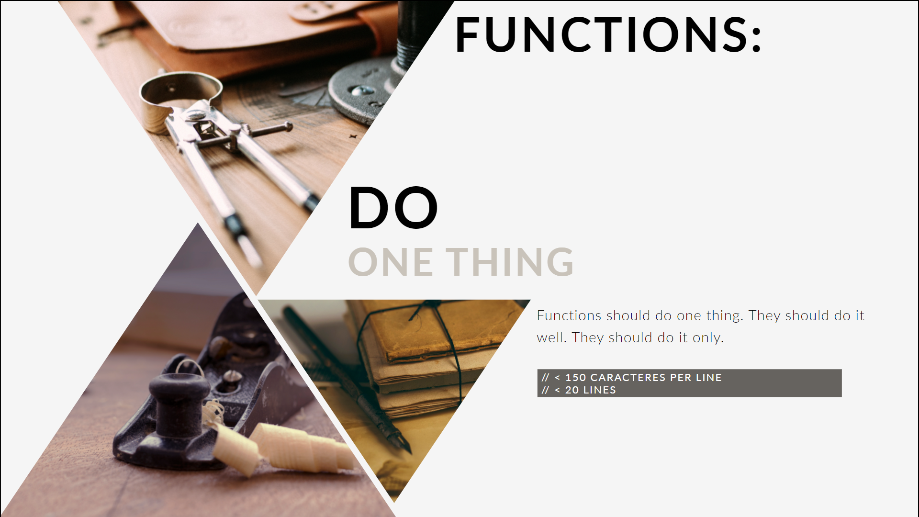
Notes:
وظایف متد باید کوچک و یک کار واحد باشد.
توابع باید حداکثر ۲۰خط و هر سطر به طول ۱۵۰ کاراکتر باشند.
عمق سطوح تو در تو در متدها نباید بیش از ۲ سطح باشد.
چگونه تعداد خطوط یک متد رو کم کنیم؟
بهتر از Abstraction استفاده کنیم تا با استفاده از ارث بری کدهای تکراری رو به یک انتزاع بالاتر انتقال بدیم. این باعث میشه کدها کمتر و ساده تر باشند.
البته اینکار ساده نیست.

Slide 24
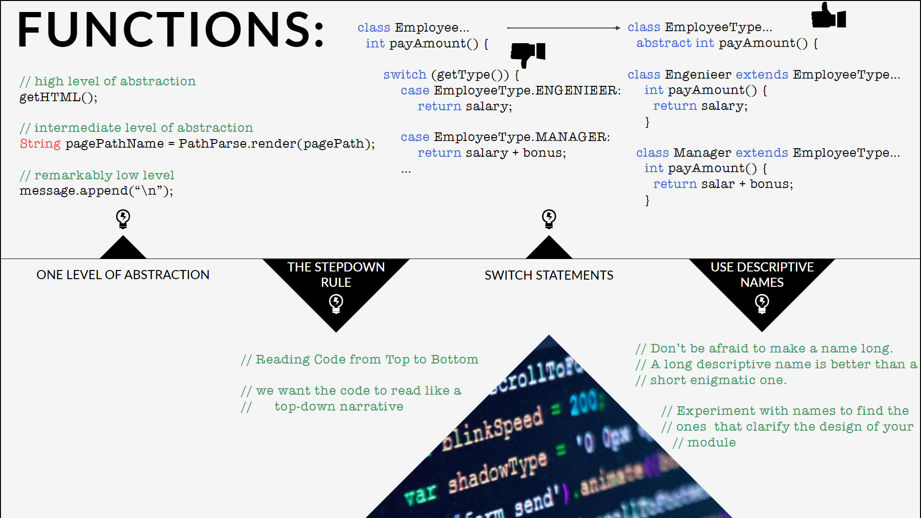
Notes:
در اینجا getHtml() از کلاس پدر آمده تا کدهای مشترک و ساده داخل آن باشد و ما از آن استفاده کنیم تا متد پیچیده خود را بنویسیم.
کدها را از بالا به پایین بخوانیم
اگر متد ایکس داخل متد y استفاده شده بهتر هست بدنه متد x بعد از متد y آورده شود.
اجتناب از Switch-case ها زیرا:
توابع را بزرگ میکنند و نوع های جدید بزرگتر هم میکنند
به وضوح بیشتر از یک کار انجام می دهیم و این قانون اول SOLID را نقض می کند.
اصل دوم یعنی باز و بسته بودن در SOLID‌هم نقض شده است. زیرا نوع جدید باعث تغییر کد متد می شود.
مشکل بزرگتر نام توابع است، که برای همچین تابعی چندین اسم میتوان انتخاب کرد مثل: isPayday یا deliveryPay و ...
راه حل:
چند ریختی و پترن Abstraction Factory‌ است
از اینکه نام تابع طولانی بشود نترسید.
نام توضیحی طولانی بهتر است از نام کوتاه بی معنی و گمراه کننده
نام توضیحی طولانی بهتر است از توضیحات طولانی روی متدها
برای یک مفهوم چند اسم انتخاب نکنید، برای مثال add, attach, append, insert

Slide 25
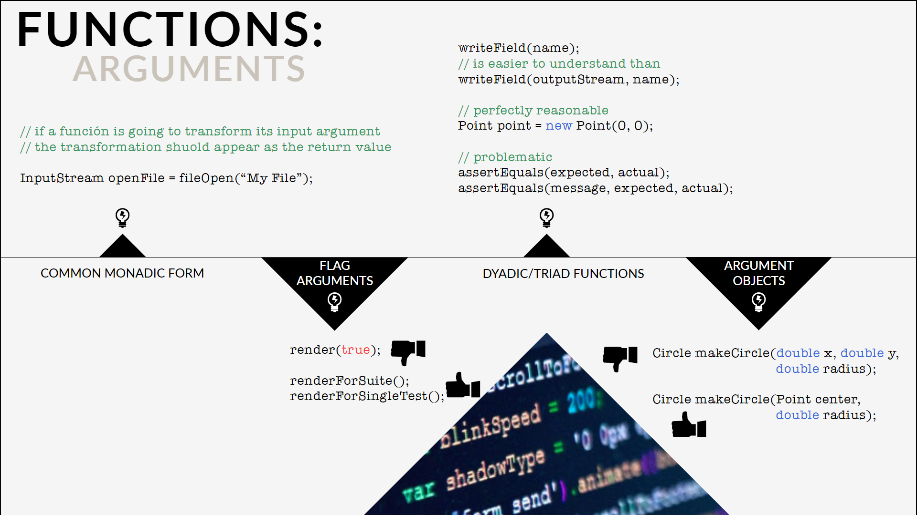
Notes:
استفاده کردن از آرگمان خروجی out بسیار گیج کننده است و بهتر است مقدار را تابع بازگشت دهد یا همان return‌ کند.
از آرگمان های Flag بسیار وحشتناک و زشت هستند و ساختار متد را عوض میکنند! طبق اصل اول SOLID این متد دو کار انجام میدهد اگر مقدار بولین پاس داده شده درست باشد یک کار و در غیر اینصورت یک کار دیگر انجام میدهد. بجای آن میتوان از دو تابع استفاده کرد!
افزودن متد سربار با پارامتر بیشتر از آخر انجام می‌شود و نه از اولین آرگمان. مثال assertEquals(,,)
بیشتر از ۳ پارامتر در توابع خوب نیست و تاکید کتاب بر روی ساده کردن پارامترهاست زیرا بیشتر از خوندن خود نام متد ذهن را درگیر می کند.
فهم توابع حتی با سه آرگمان نیز بسیار سخت است.
اگر نیاز به گرفتن بیش از ۲ پارامتر در متد هستید آن را به آبجکتی شبیه Config تبدیل کنید. (در مثال Point را ساختیم به جای double x , y)

Slide 26
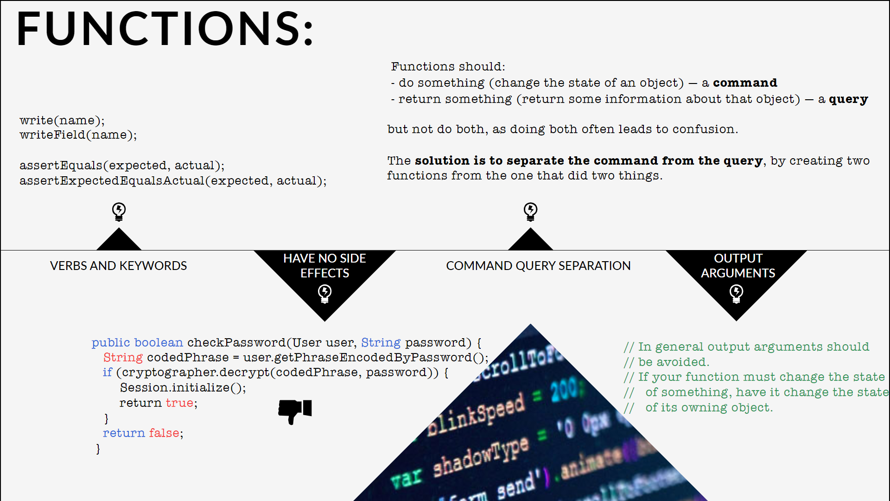
Notes:
با اینکه تابع assertEquals خیلی پر استفاده است ولی باز هم مشکل دارند و ممکن است جای پارامترها را اشتباه بگیریم. و برای یادگیری نیاز به تمرین و تکرار دارند. در حالی که متد assertExpectedEqualActual کاملا جایگذاری پارامترها را صریح و واضح کرده است.
متدها نباید اثرات جانبی داشته باشند. متد checkPassword باید کارش بررسی باشد نه ساختن و یا راه اندازی چیزی!
توابع ۲ دسته اند:
دسته اول چیزی یا وضعیتی را تغییر میدهند که به آنها Command میگوییم.
دسته دوم اطلاعاتی را بر می گردانند که به آنها Query‌ می گوییم.
توابع نباید از هر دوی این دسته ها باشند. مانند مثال checkPassword که قرار است فقط پسورد را بررسی کند ولی دارد sessionها را هم مقدار اولیه میدهد! این مخالف اصل اول SOLID هم است.

Slide 27
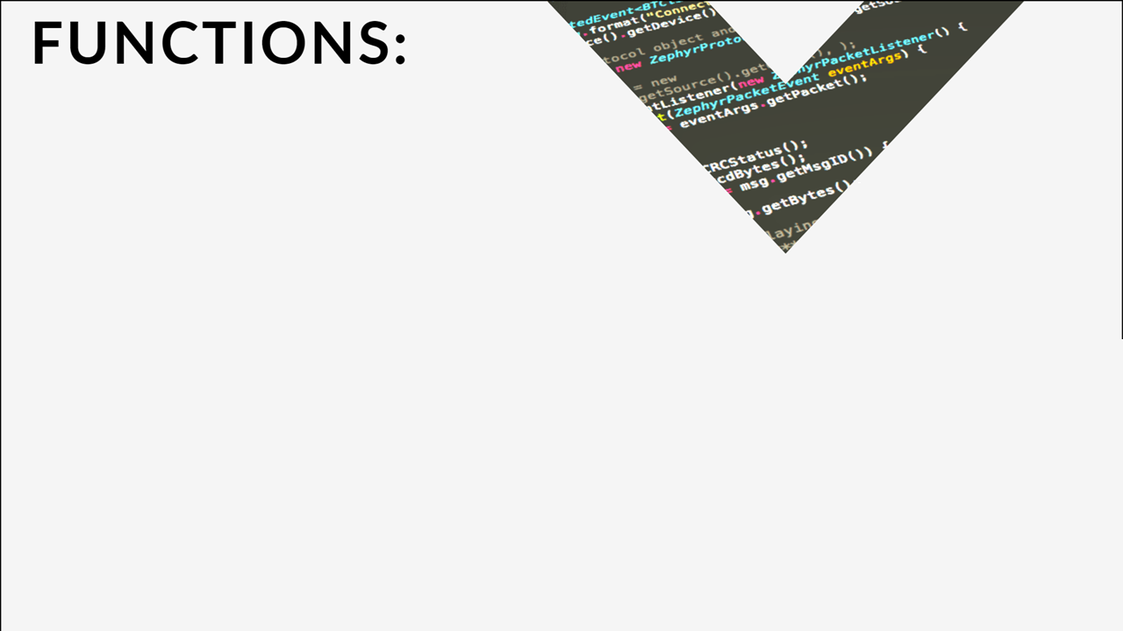
Avoid negative conditionals
Bad:
public bool IsDOMNodeNotPresent(string node)
{
// ...
if(!pageData.hasAttribute("Test")) {
// ...
}
else {
//...
}
}
if (!IsDOMNodeNotPresent(node))
{
// ...
}
Notes:
از شرط های منفی بپرهیزید
شرطی که مفهوم ندارد را از قبل محاسبه کنید و سپس با اسم متغیر معنا داری در شرط قرار دهید.
نام توابع هم نباید نام منفی و نفی کننده ای داشته باشد.

Slide 28
Avoid negative conditionals
Good:
public bool IsDOMNodePresent(string node)
{
// ...
bool isTestPage = pageData.hasAttribute("Test");
if(isTestPage) {
// ...
}
else {
//...
}
}
if (IsDOMNodePresent(node))
{
// ...
}

Slide 29
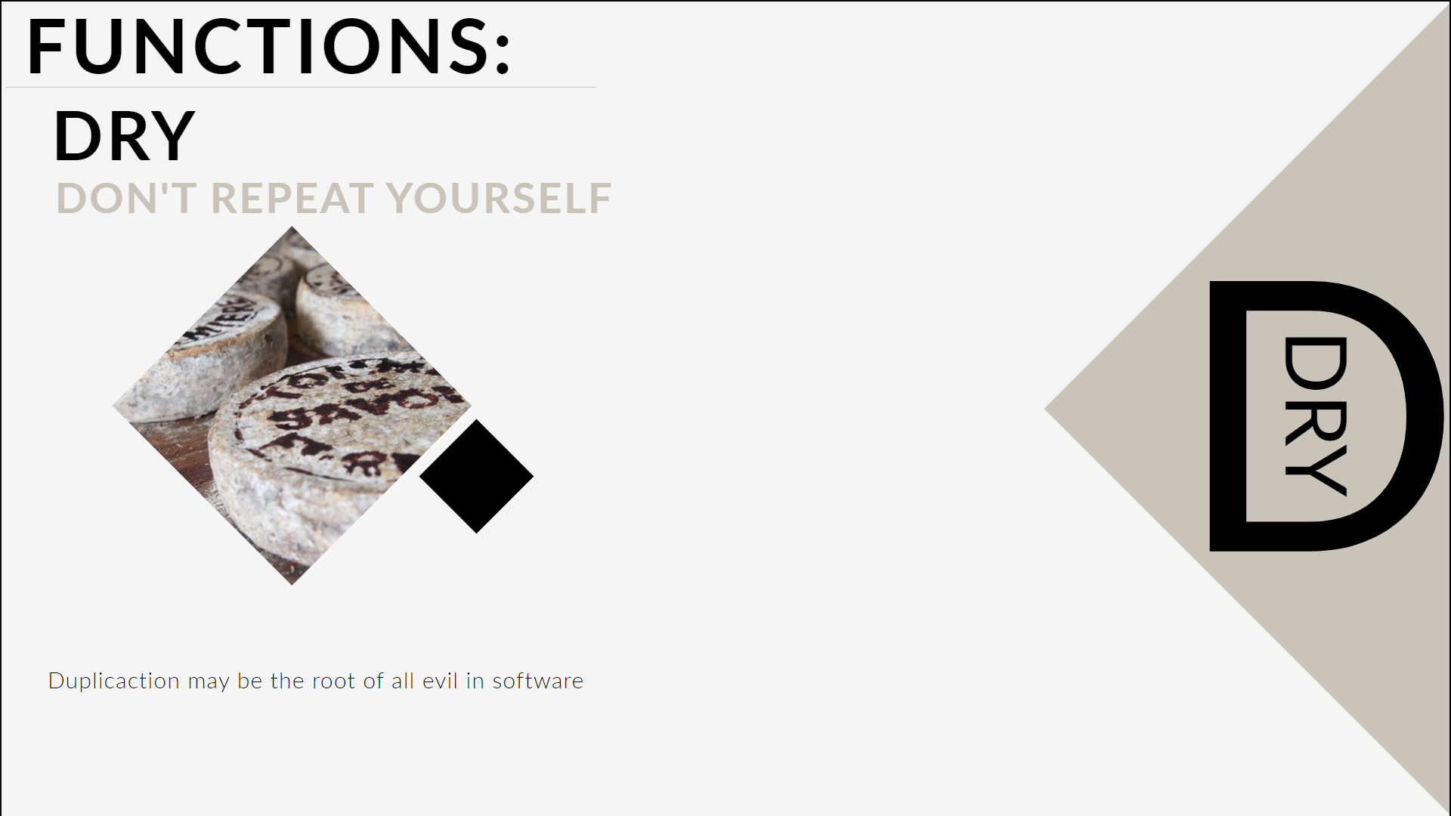
Notes:
از نوشتن متدها و کدهای تکراری حتی در کلاس های مختلف پرهیز کنید.
از استفاده از متدهای ایستا Static پرهیز کنید.
از Singleton متدها که یک anti-pattern هست بپرهیزید و بجای آن شی مورد نظر را تزریق یا یکبار بسازید.

Slide 30
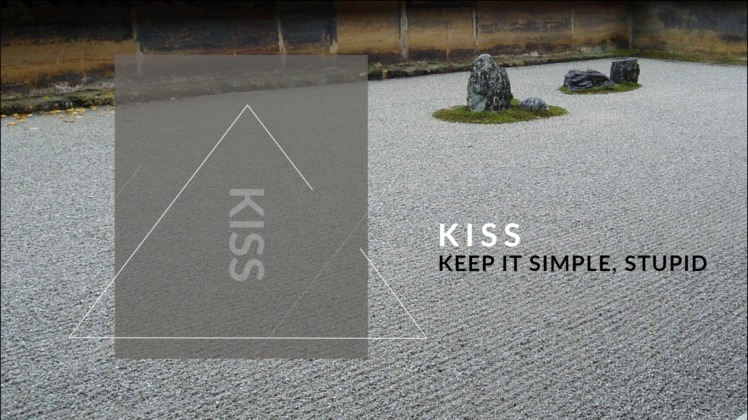
Notes:
چگونه توابعی این چنینی با همه شرط های ساده نویسی، بسازید؟ نترسید.
گام اول سطح فکر خود را پایین بیاورید و اولین پیش نویس ممکن را بسازید که ممکن است ناسازگار و ناخوشایند و طولانی و پیچیده باشد.
در گام دوم که مهمترین گام است، ساده سازی هرچه تمام کدهای نوشته شده است. کدها را مشت و مال داده و سپس تصحیح کنیم و آن را به توابعی خارج از کد تقسیم کنیم. اسم‌ها را تغییر دهیم و تکراری ها را حذف کنیم. متدها را کوچکتر و مرتب تر بنویسیم. تست‌ها را تمیزتر و کامل تر کنیم. ... البته هرکسی هم از عهده این کار بر نمی آید!
برای مثال اگر کلاسی میخواهیم برای یک برنامه بنویسیم. ابتدا آن را پیاده میکنیم و تست ها را یکی یکی پیاده سازی و پاس میکنیم، سپس روابط آن کلاس و متدهایش را بررسی و دقیق تر میکنیم. در آخر برای ساده کردن و تغییر هرچه بهتر آن بارها و بارها تلاش میکنیم تا کلاسی با کیفیت داشته باشیم. به مرور زمان اولین نوشته از کلاستان نیز با کیفیت تر خواهد بود.
از استفاده کدهایی که منسوخ یا ضد اصول شی گرایی هستند بپرهیزید تا برنامه ساخت یافته تری داشته باشید. برای مثال:
break و continue نباید در حلقه ها باشند و به جای میتوان متدهای زیر مجموع کوچکی طراحی کرد که با return این کار را میکنند.
هیچ وقت و هرگز از goto استفاده نکنید. زیرا این دستور در توابع بزرگ کاربرد داشته و حال از آن میتوان اجتناب کرد.
کدهای که برچسب old‌میخورند و بلا استفاده هستند، کد مرده حساب می شوند و باید از برنامه پاک شوند. از سیستم سورس کنترل استفاده کنید تا اگر خواستید به همه ی کدها در همه ی زمان ها دسترسی داشته باشید و تجربه نشان داده که هیچ وقت به آنها نیاز نخواهید داشت چون کد امروزی شما خیلی بهتر از آن موقع شده است.

Slide 31
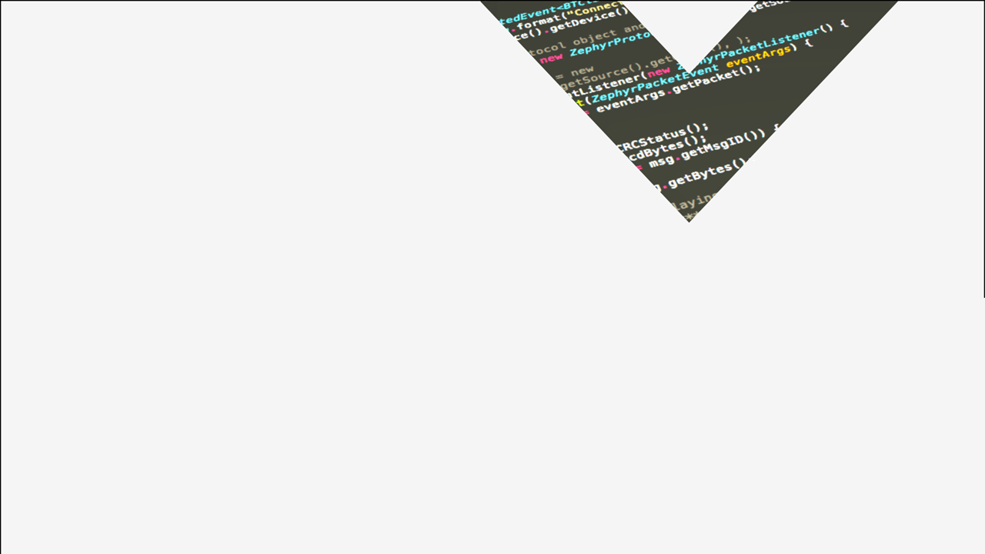
S.O.L.I.D
S - Single responsibility principle
O - Open-closed principle
L - Liskov substitution principle
I - Interface segregation principle
D - Dependency Inversion principle
Notes:
بخاطر اشاره بسیار زیاد این کتاب به اصول SOLID در نظر داشتیم که این اصول رو بصورت خلاصه وار اینجا بیاریم و اگر کسی علاقه مند به عمق بحث بود، خودش مطالعه کند.
اصل اول: یک کلاس و یا یک متد باید فقط و فقط یک وظیفه داشته باشد.
اصل دوم: کلاس ها و موجودیت‌ها برای توسعه extension باز هستند ولی برای تغییر modifying بسته هستند.
اصل سوم: کلاس های فرزند نباید رفتارهای پدر را نقض یا از بین ببرند و باید بطور کامل آن را به ارث ببرند. برای مثال مربع از مستطیل ارث نبرده است زیرا مجبور به حذف یک ضلع پدر هست!
اصل چهارم: انترفیسی ننویسید که در جایی استفاده نمیشود و انقدر بزرگ هست که از دل آن چندین انترفیس دیگر بیرون می‌اید. این اینترفیس نباید وادار کنند متدی پیاده سازی شود که در یکی از کلاس‌ها نیازی به آن نیست. در راستای همین قانون، چندین اینترفیس تک‌منظوره به مراتب بهتر است از یک اینترفیس چندمنظوره است. برای مثال در اینترفیس ShapeInterface نباید متد valume حجم داشته باشیم زیرا مربع ها valume حجم ندارند. پس دوتا اینترفیس خواهیم داشت: ShapeInterface & SolidShapeInterface
اصل پنجم: موجودیت ها باید وابسه انتزاعات باشند نه موجودیت های دیگر! ماژول های سطح بالا نباید وابسطه ماژول های سطح پایین باشند ولی میتوانند به انتزاع abstractions مانند انترفیس‌ها وابسطه باشند.

Slide 32
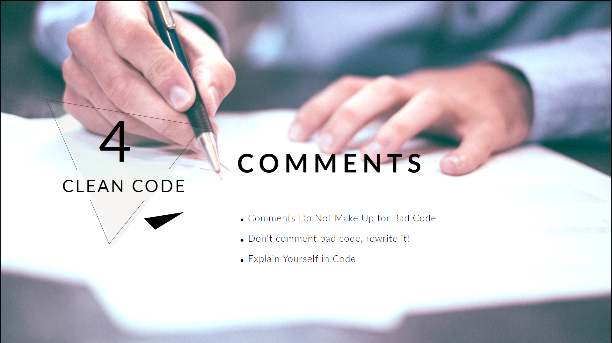
Notes:
کدی که بد هست رو کامنت نکن بلکه باز نویسی کن!
هیچ چیز به اندازه کامنت قدیمی بیهوده که اطلاعات غلط می دهد، خطرناک نیست.
در اصل کدهای ما باید گویای مطلب باشد و کامنت فقط در صورتی که مجبور هستیم استفاده می شود و نه برای توصیف کد بهم ریخته مان!
هر بار که شما کامنتی می نویسید باید در توانایی بیان خود احساس شکست کنید.
کد تغییر میکند و تکامل می یابد و جابه جا می شوند، ولی متاسفانه کامنت ها از این نکته نظر پیروی نمی کنند و در مرور زمان به یک دروغ تبدیل می شوند که اطلاعات غلطی به ما می دهند! زیرا فرسنگ ها از مفهوم کد خود فاصله گرفته اند.

Slide 33
Comments
Explain yourself in Code:
// Check to see if the employee is eligible for full benefits
if ((employee.flags & HOURLY_FLAG) && (employee.age > 65))
if (employee.isEligibleForFullBenefits())
Notes:
کد بالا را ببینید، شما براحتی می توانید آن را به یک کد تمیز بدون شرح تبدیل کنید.

Slide 34
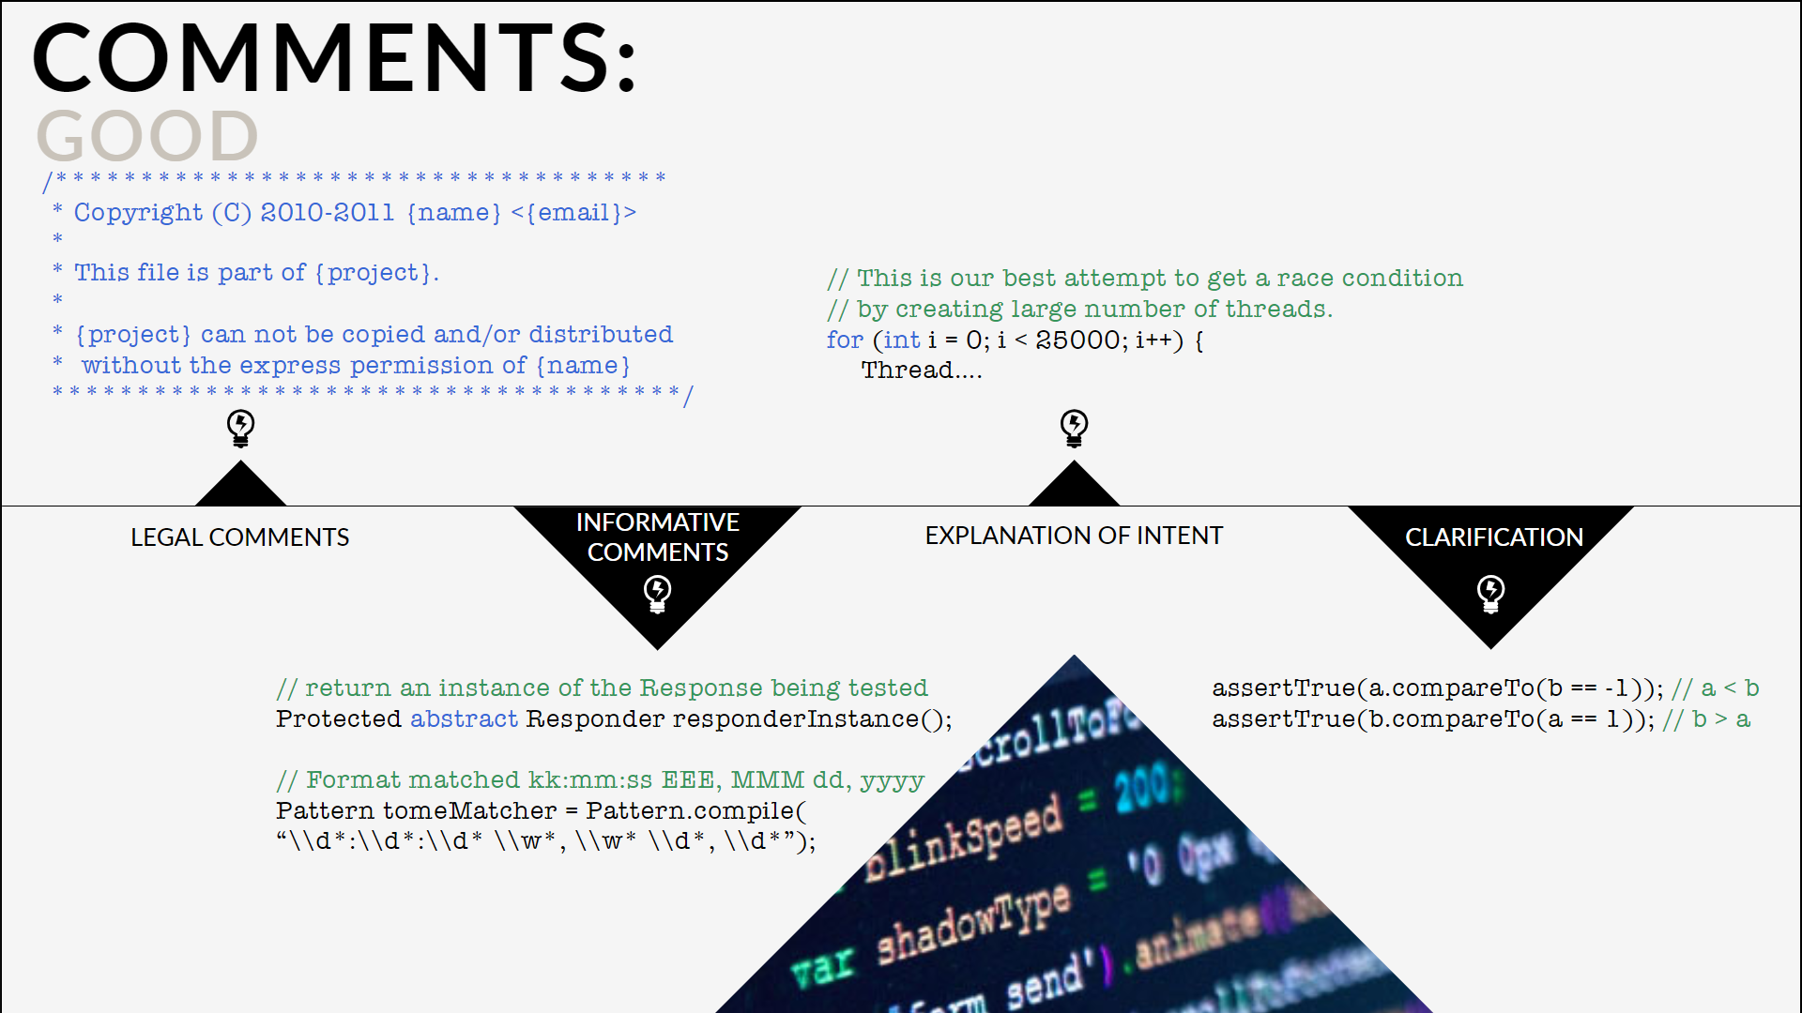
Notes:
چه کامنت هایی خوب هستند:
کامنت های قانونی، بدلایل دیدگاه های شرکت ها مجبور به استفاده از توضیحاتی در مورد قوانین کپی رایت ، حرف های نویسنده هستیم که در ابتدای فایل قرار میگیرند.
کامنت های قابل ملاحظه، که مفاهیم را در کلاس های انتزاعی می رسانند ولی باز بهتر است نام متد یا متغیر گویای آن باشد. مثال پایین چپ.
توضیح هدف، در مثال حلقه فوق برای اینکه حداقل به برنامه نویس دیگری بفهمانیم که در حال چه کاری هستیم.
شفاف سازی، مثال های پایین راست که برای تست متد CompareTo استفاده شده اند.

Slide 35
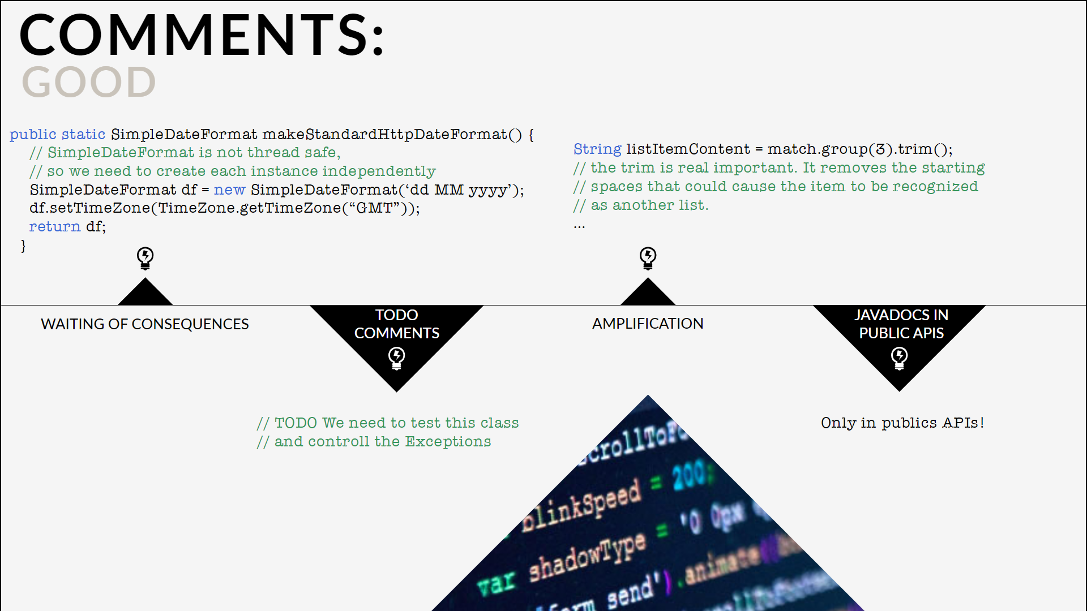
Notes:
چه کامنت هایی خوب هستند:
هشدار عواقب کار، بالا چپ
کامنت‌های TODO
تقویت کردن، برای اهمیت کاری که ممکن است در حقیقت بی اهمیت شمرده شود. بالا راست
کامنت هایی برای توصیف API‌های عمومی مثلا در RestAPI ها که برنامه نویسان استفاده کننده آن را راحتر درک کنند.

Slide 36

Notes:
چه کامنت‌های بد هستند:
ناقص نویسی، نوشتن کامنت فقط بخاطر اینکه احساس میکنید باید نوشته شود و کار تمیز نوشتن کد را می پیچاند. در مثال بالا چپ داخل catch
کامنت های تکراری، هدف از ایجاد این کامنت چیست؟ اطلاعاتی بیشتر از کد ندارد. پایین چپ.
کامنت های گمراه کننده، عدم دقت در بیان جزئیات می تواند یک توضیح گمراه کننده بسازد. مثال بالا راست
کامنت های مجاز Mandated، پایین راست. این احمقانه است که قاعده ای وجود داشته باشد بر اینکه بگوید حتما یک فایل یا کلاس یا متد باید متد داشته باشد و برای آن تاکید کند. این اطلاعات موجب بهم ریختگی و افزایش میزان کدها می شود.

Slide 37
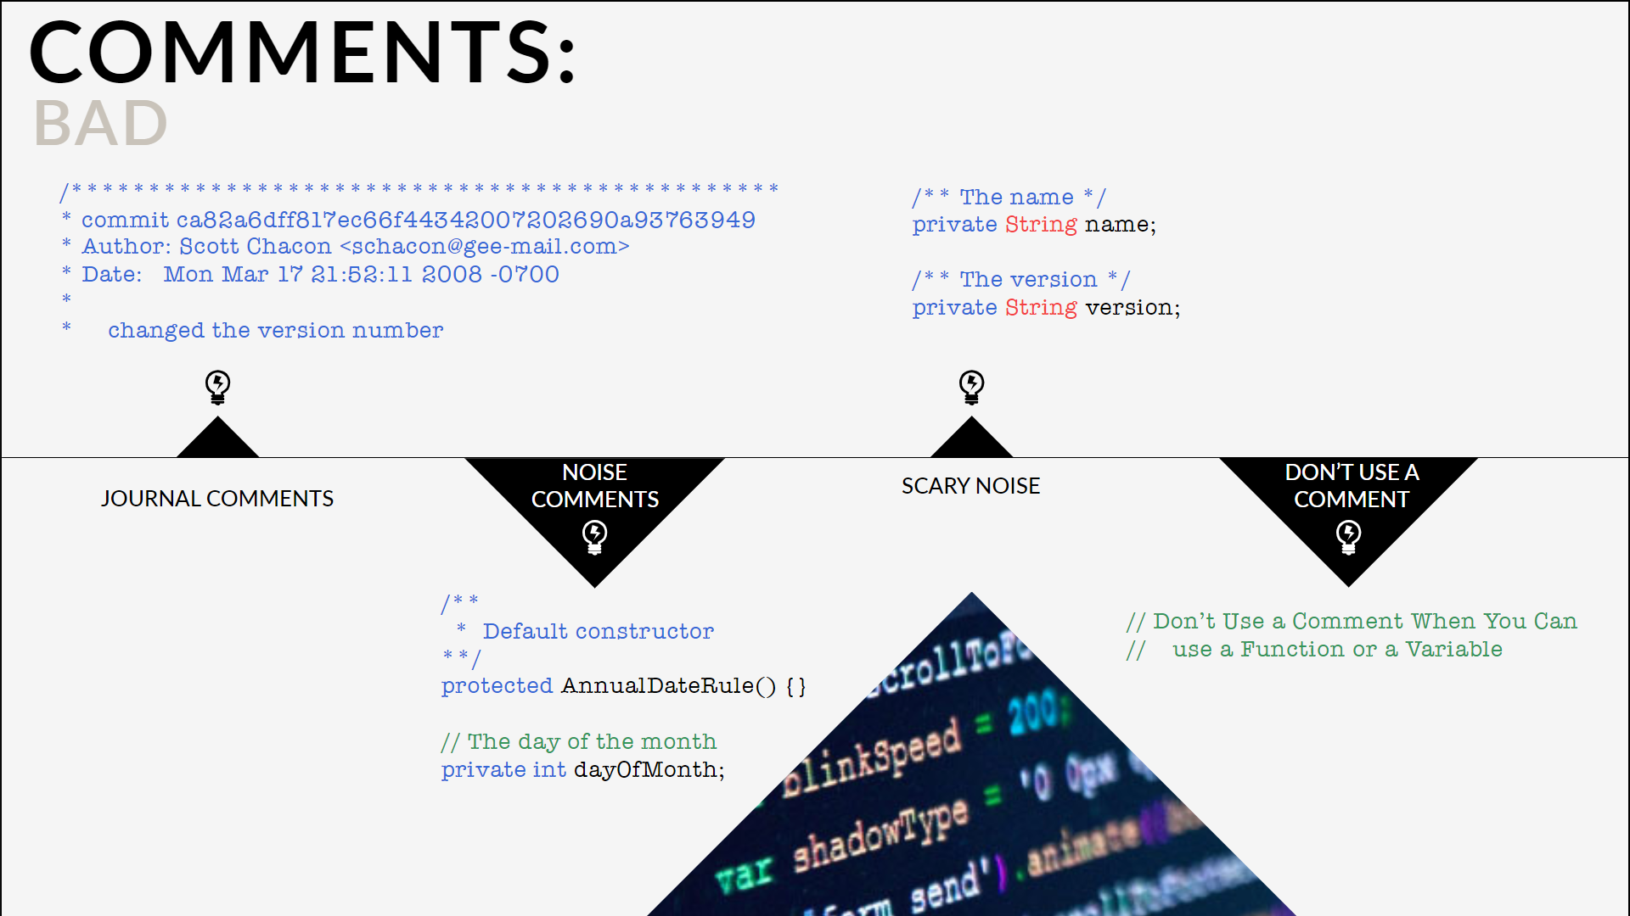
Notes:
چه کامنت‌های بد هستند:
کامنت‌های روزنامه ای، بالا چپ
کامنت های نویزی، اطلاعات جدیدی ندارند. پایین چپ
نویزهای ترسناک، تاکید بر چیزی که واضح است میتواند گمراه کننده باشد و فکر کنیم شاید چیز مهمی را در بردارد ولی اینطور نیست و فقط یک کامنت زائد است.
زمانی که می توان از یک تابع یا متغیر استفاده کرد، از کامنت استفاده نکنید.

Slide 38
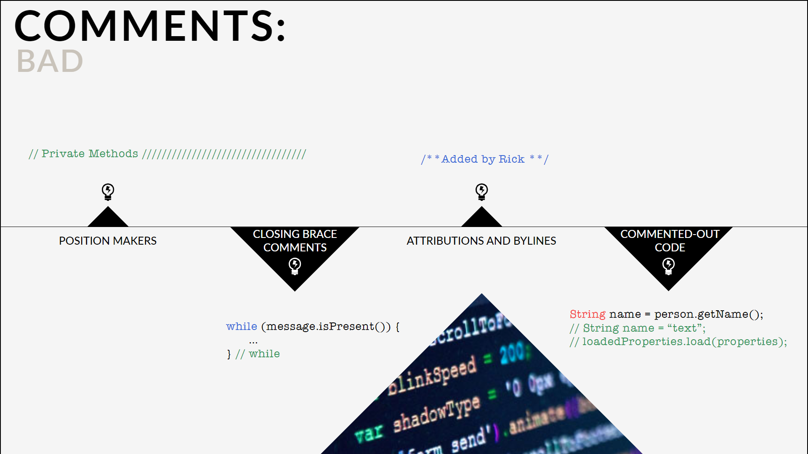
Notes:
چه کامنت‌های بد هستند:
نشانگرها موقعیت
برای محکم کاری!
امتیازات و Bylines که در قسمت بالای کد و یا زیر سورس ها استفاده میشود که اکثرا نشان دهنده نام نویسنده است
کدهای Commenting-out، کدهایی که از رده خارج هستند یا متوانستند جایگزین کد اصلی باشند!

Slide 39
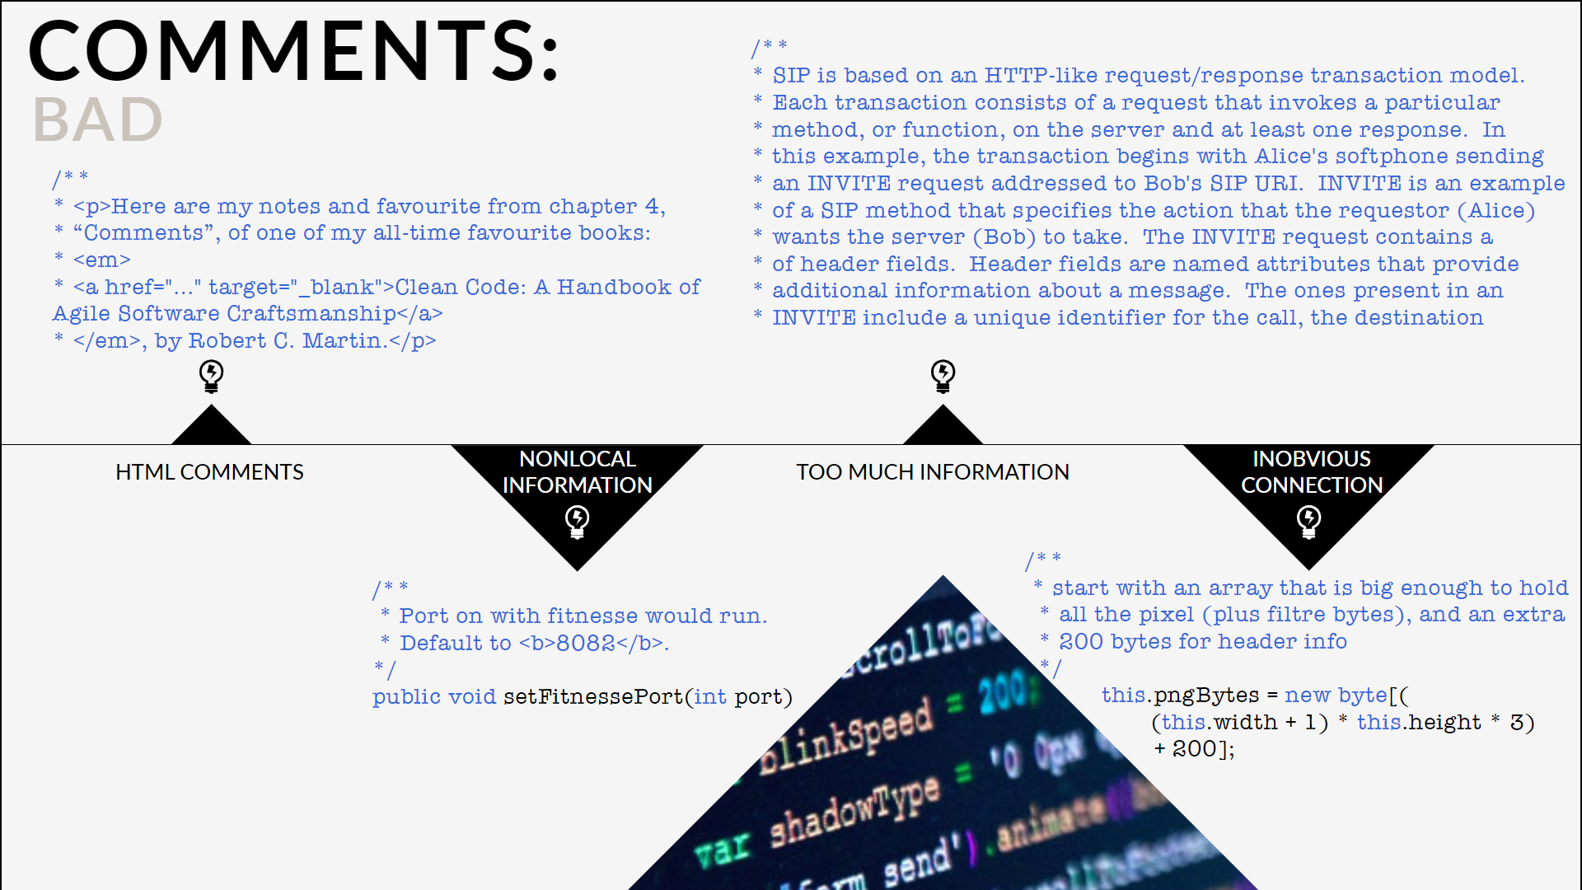
Notes:
چه کامنت‌های بد هستند:
کامنت های HTML ای!
اطلاعات غیر محلی، کدی در آن محل را توصیف نمیکنند!
اطلاعات بیش از حد
اتصال غیر واضح

Slide 40


Slide 41
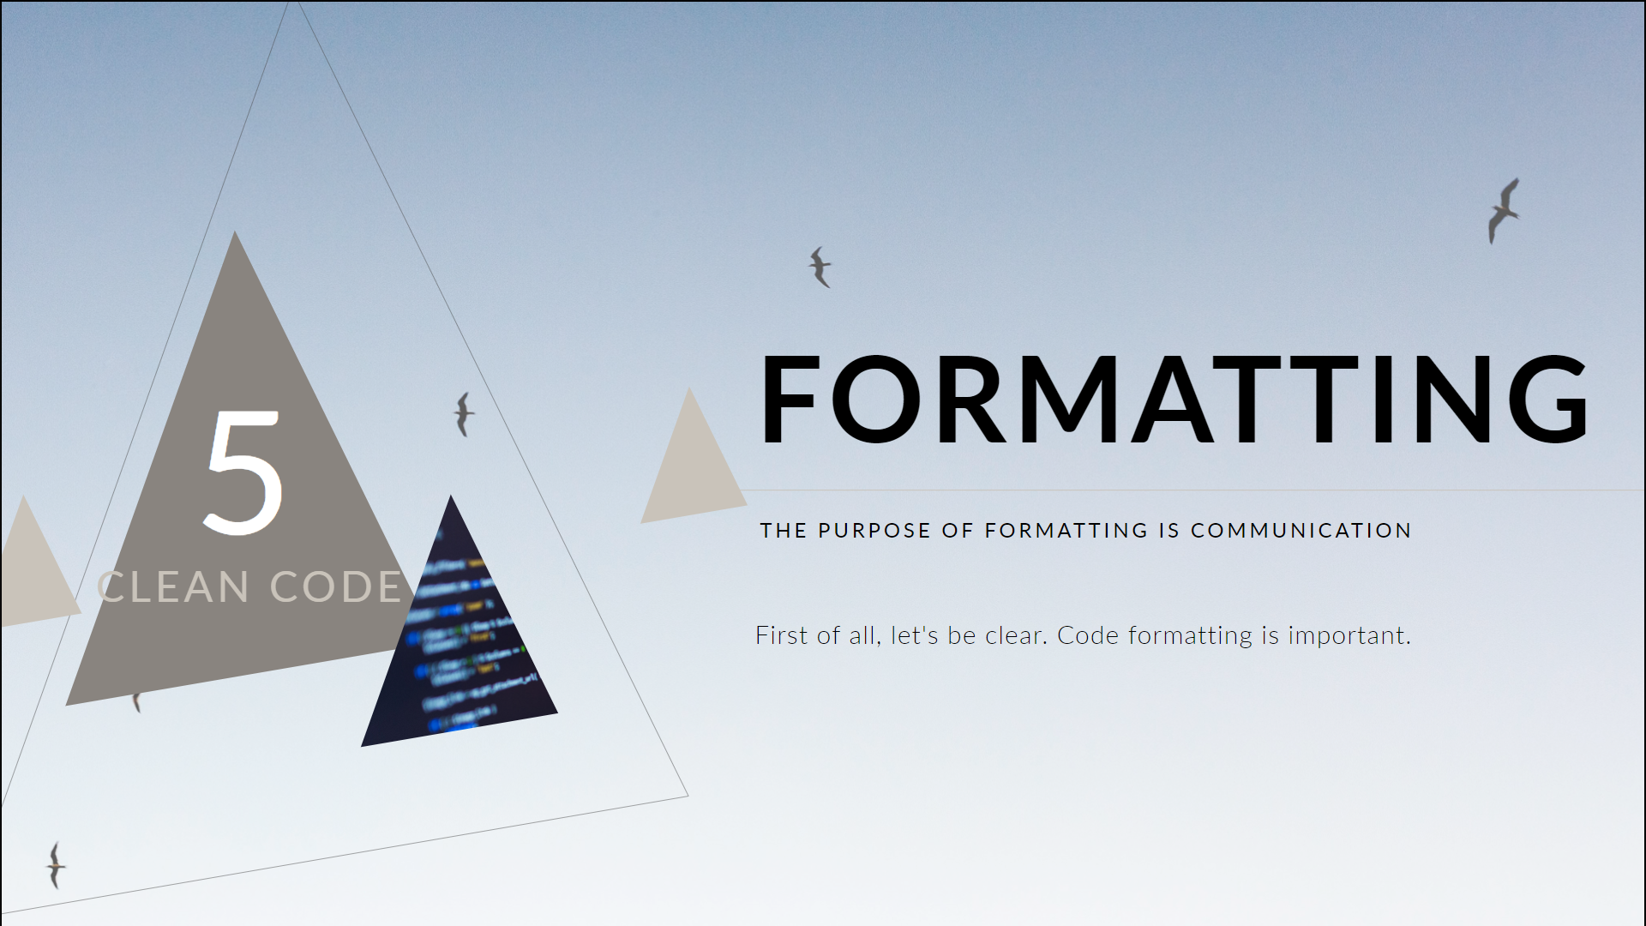
Notes:
محتوای برنامه شما هرچه قدر هم تغییر کرده باشد که دیگر وجود نداشته باشد، باز سبک و نظم و دست خط شما برای همیشه روی آن باقی می ماند.

Slide 42
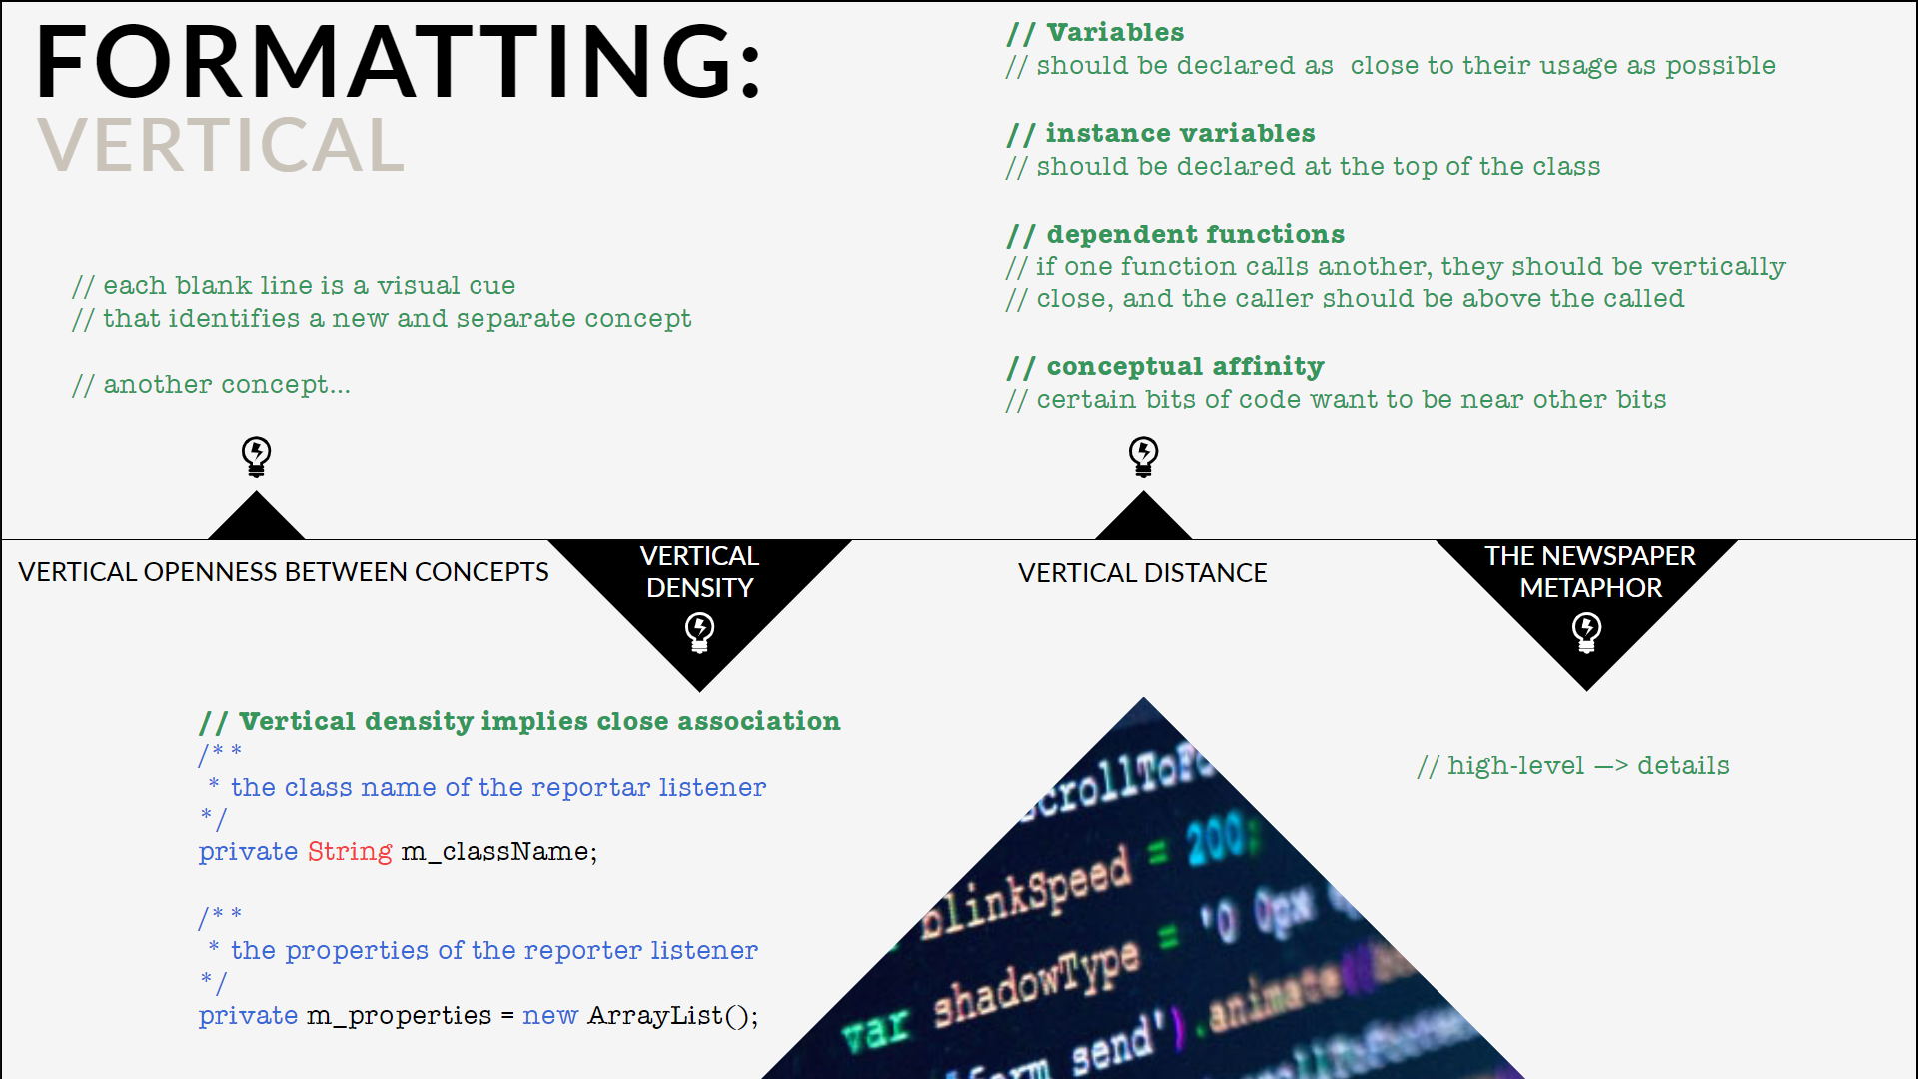
Notes:
قالب بندی عمودی:
فهم فایل‌های کوچکتر راحت‌تر از فایل‌های بزرگ است.
تقریبا همه کدها از بالا به پایین و از چپ به راست خوانده می شوند. هر خط کد یک عبارت را نشان میدهد و هر گروه از خطها یک تفکر کامل را نشان میدهد که این افکار یا گروه‌ها با یک خط خالی از یکدیگر جدا میشوند. این را در نظر داشته باشیم که فاصله ی بیش از ۱ سطر یا خط نیز خوانایی را کاهش میدهد. فقط ۱ خط بین مفاهیم باشد.
تراکم عمودی کد: کدهای با مفهوم مشترک باید در کنار هم باشد ولی طبق مثال پایین چپ، می بینیم که کامنت‌ها زائد باعث شده، رابطه بین این دو خط کد نزدیک را از بین ببرد. بدون اینکه چشمم حرکت زیادی بخورد باید بدانم اینها دو متغیر کلاس هستند.
فاصله عمودی: مفاهیم مرتبط باید با فاصله ی کمتری از هم قرار بگیرند. برای پیدا کردن تابعی که درون یک تابع استفاده شده و مفاهیم و تفکر یکسانی دارند، نباید یک فایل را تا انتها اسکرول کنیم تا آن را از هزارتوی کدها پیدا کنیم. توابع، متغیرها یا کلاس هایی با یک مفهوم مشابه باید نزدیک هم باشند.
متغیرها: در بالای توابع و حلقه‌ها و کلاسها و نزدیک به محل به کار رفته تعریف می شوند.
توابع وابسته: وابستگی فراخوانی توابع از بالا به پایین است. یعنی تابعی که فراخوانی می شود باید پایین‌تر از تابعی باشد که آن را فراخوانی میکند.
وابستگی مفهومی: بعضی اعضای کلاس وابستگی مفهومی به هم دارند که باید فاصله ی عمودی کمتری از هم داشته باشند. مثل: AssertTrue() , AssertFalse()
روزنامه‌ای: کدها باید مثل روزنامه باشد، یک عنوان به شما میگوید داستان درباره چیست و به شما اجازه میدهد که تصمیم بگیرید که میخواهید چنین چیزی را بخوانید یا نه. بعد بخش اول خلاصه داستان و هرچه قدر به پایان داستان می رسید، جزئیات افزایش می یابند تا زمانی که تاریخ‌ها، نام‌ها، نقل قول‌ها، ادعاها و سایر موارد را خواهیم داشت. پس نام کلاس باید خود گویای تمام مفهوم پیاده سازی شده ی درون آن کلاس باشد. سپس مفاهیم سطح بالا را در کلاس خواهیم دید. با حرکت به سمت پایین کلاس، جزئیات بیشتر و ریزتر میشوند.

Slide 43
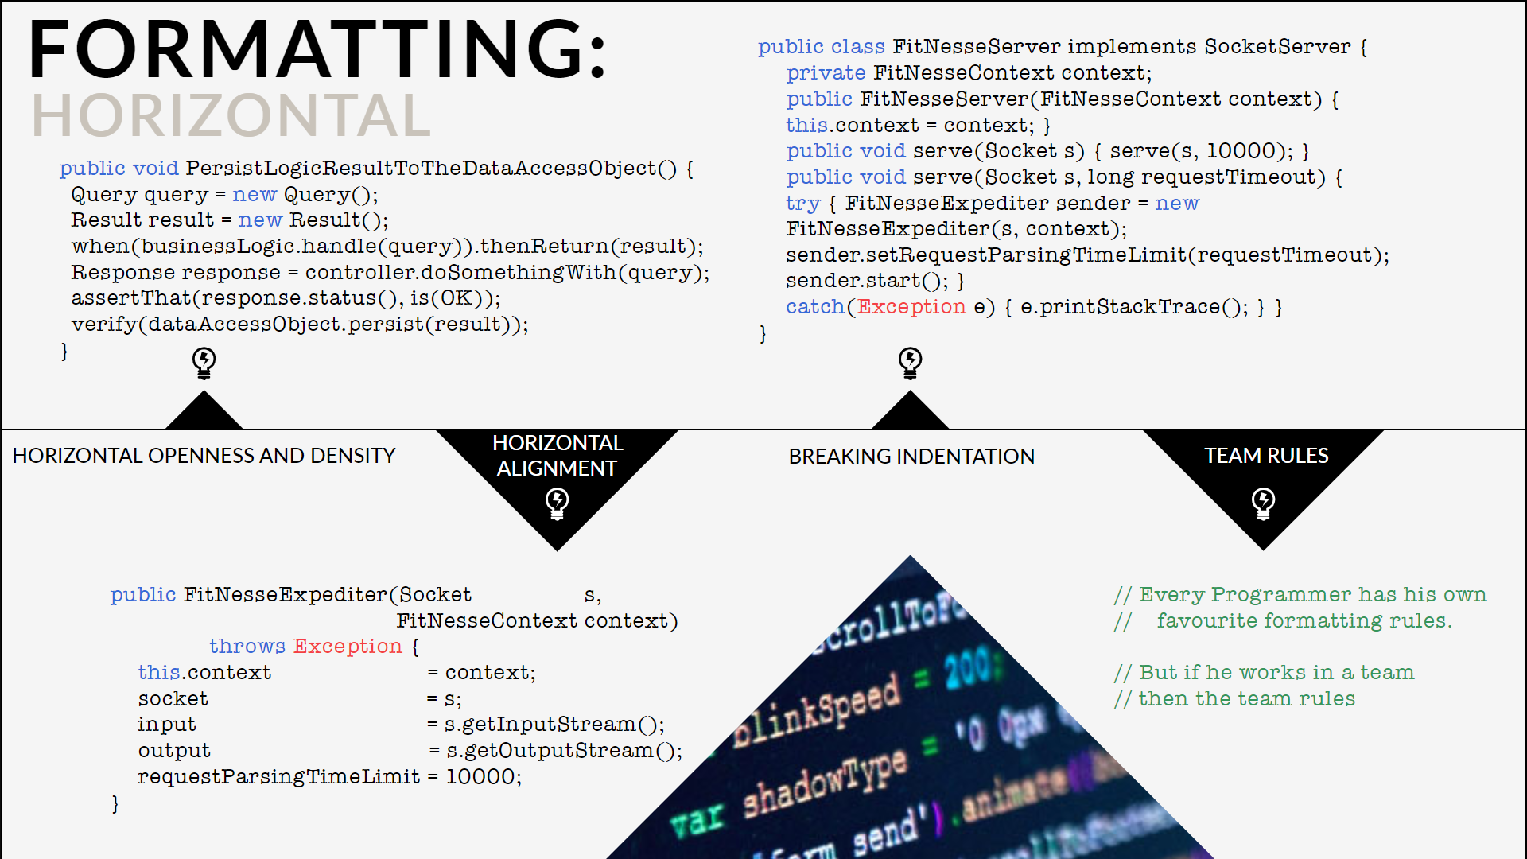
Notes:
فرمت افقی:
عرض یک خط کد باید کمتر از ۸۰ کاراکتر باشد و ایده عال ترین حالت ۴۵ کاراکتر است. ماکزیموم طول خط هم ۱۵۰ کاراکتر هست و فراتر از آن مجاز نیست. محدودیت عرض IDE را روی ۱۲۰ کاراکتر قرار دهید تا استاندارد تمام مانیتورها باشد. قانونی هست که نباید مجبور باشیم به سمت راست اسکرول کنیم و این نشانه کثیف بود فرمت کدهاست.
فاصله‌های افقی و تراکم: قرار دادن فاصله گذاری بین عملگرهای انتساب. عدم فاصله گذاری بین نام تابع و پرانتر باز، زیرا ارگمان ها وابسته به تابع هستند. ارگمان ها باید فاصله داشته باشند.
ترازبندی افقی: ترازبندی افقی شکل پایین چپ، بیشتر در زبان اسمبلی کاربرد داشت، ولی در زبان‌های جدید این دیگر کاربردی ندارد و حتی توسط ترازبند خودکار IDE از بین می رود، پس برای آن تلاش نکنیم.
فرورفتگی: برای تایین سلسله مراتب به کار می رود. در زبان پایتن این امر اجباری است ولی زبان های دیگر نقض این قانون را می پزیرند که خوشایند نیست. برای سینتکس های در سطح فایل مثل کلاس فرو رفتگی نداریم ولی برای متدها و کدهای درون آن و برای شرط ها و حلقه ها باید فرو رفته را مشخص کنیم. مثال بالا راست نمونه نقض فرورفتگی در سطح کلاس را نشان میدهد. ناخوانا است!
تصمیمات تیمی: در نهایت فرمت بندی کد باید در داخل تیم‌ها تصمیم گرفته شود و حرف آخر با تیم است و اگرچه خوشایند نباشد. زیرا برنامه باید تمام ساختار یکسانی داشته باشد و سلایق شخصی در آن نباید پر رنگ شوند.

Slide 44
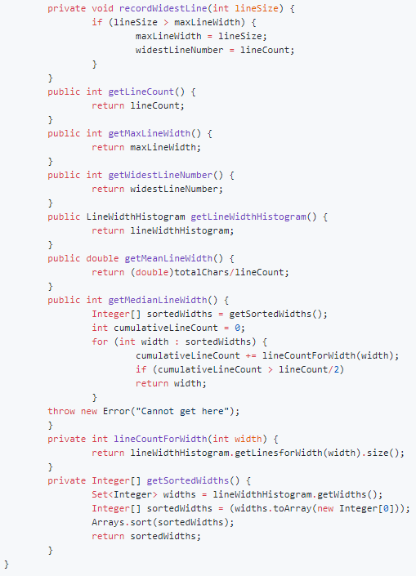
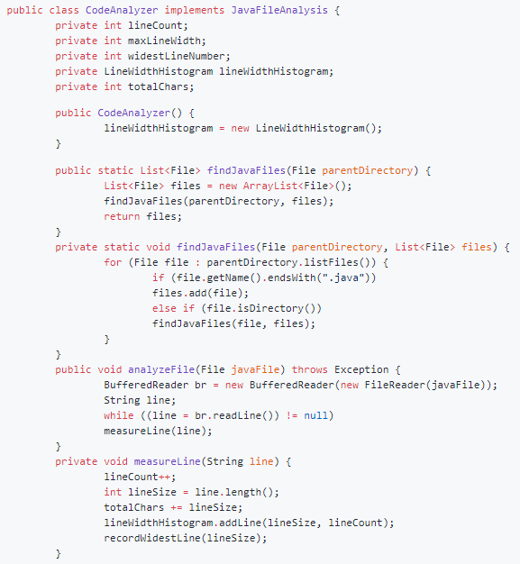
Uncle Bob, CodeAnalyzer.java:
Notes:
ساختار عمو باب: تیکه کد آخر فصل ۵
نام کلاس هم سطح افقی فایل
متغیرها و properties
توابع سازنده
توابع استاتیک
توابع دیگر طبق وابستگی نزدیک هم هستند نه طبق سطح دسترسی private , public
توضیحات در مورد فایل .editorconfig برای IDE ها

Slide 45
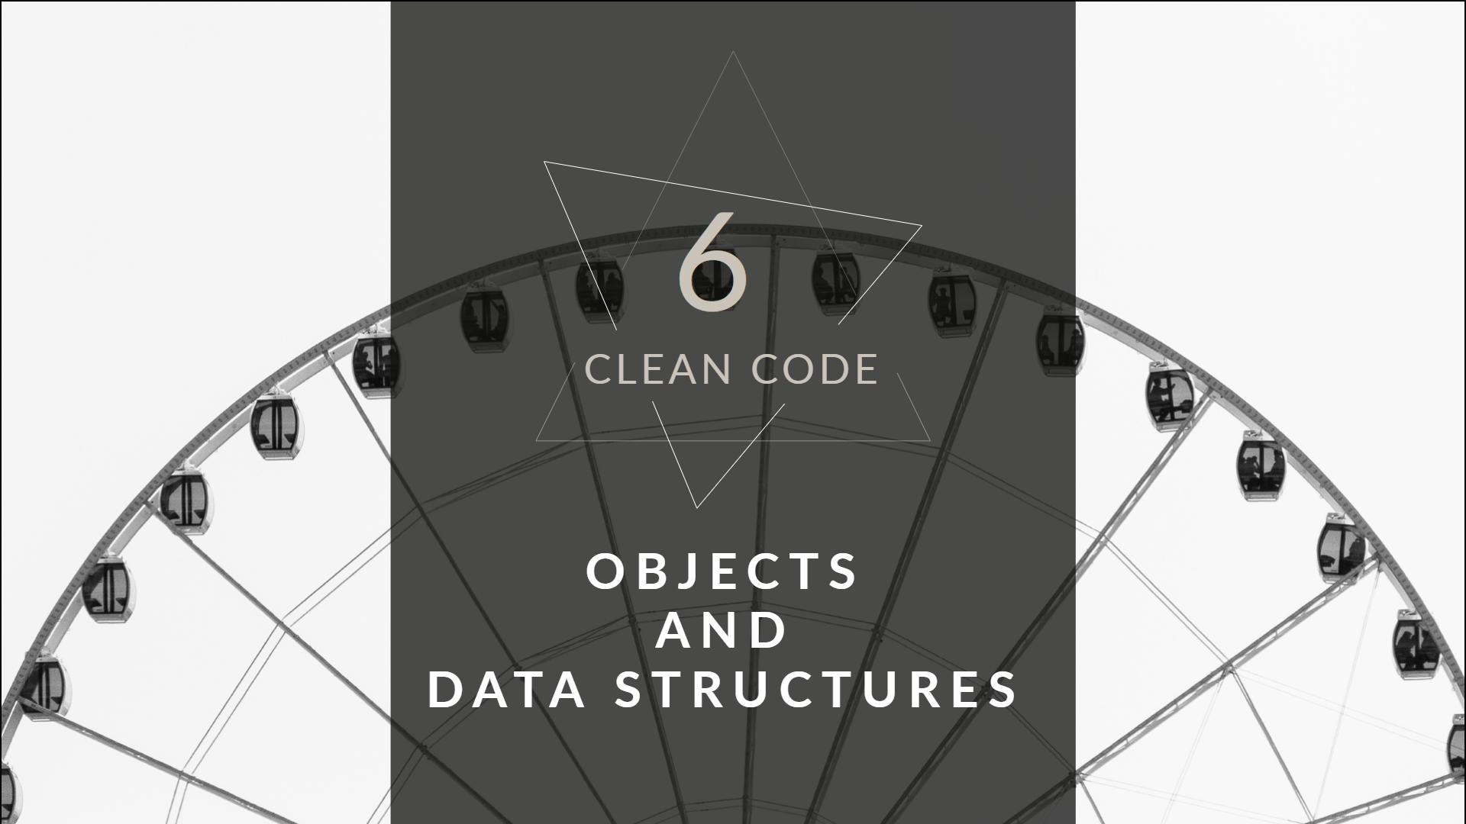
Notes:
اشیا و ساختارهای داده ای
یک دلیل نام ببرید که ما نیاز به نگه داشتن متغیرهای خصوصی یا private هستیم؟
ما نمیخواهیم کسی به آنها وابسته باشد و تغییرات داخلی متغیرها سطح بیرونی کلاس را تغییر دهد. کپسوله سازی.
حال چرا بعضی ها عادت داریم Property ها یا کپسوله سازی از نوع private داشته باشیم؟

Slide 46
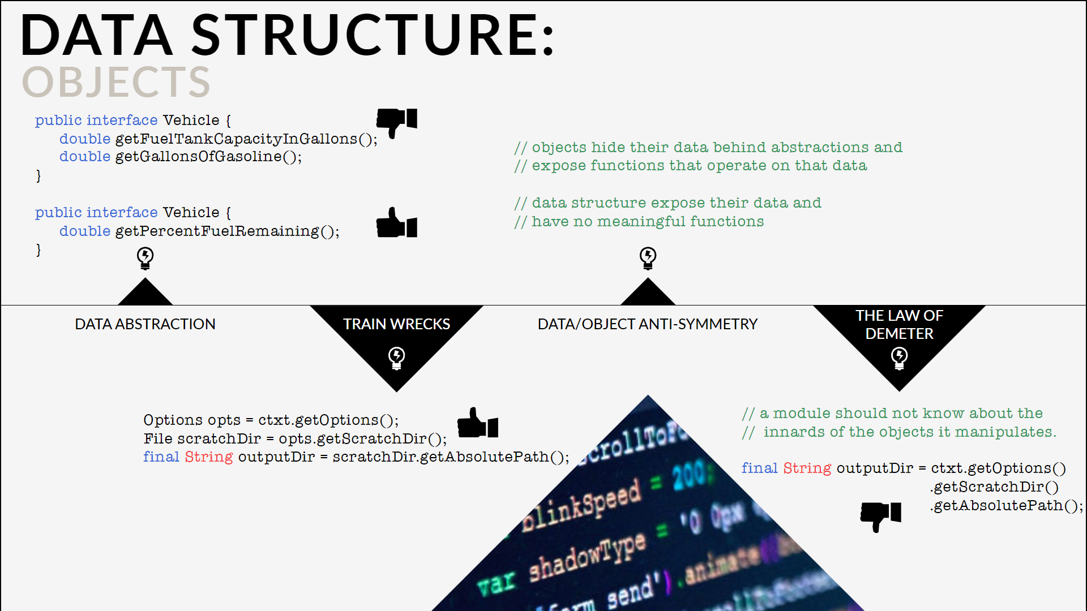
Notes:
انتزاع داده‌ها:
نکته: ما همه گی مفهوم کپسوله سازی را در افزودن یک لایه متد getter و setter برای دسترسی به متغیرها میدونیم. درحالی که کپسوله کردن یا پنهان سازی پیاده سازی در سطح انتزاع یا انترفیس ها است. این اینترفیس‌ها هستند که کاربران این اجازه را می‌دهند که ماهیت داده‌ها را دستکاری کنند، بدون اینکه اطلاعی از پیاده سازی داشته باشند.
مثال ویکل (اینترفیس وسیله نقلیه) است که دو متد دارد. در اولی از اصطلاحات خاص برای ارتباط سطح سوخت وسیله نقلیه استفاده کرده است. مثل گالون! ولی در دومی فقط با درصد نشون میده و هیچ نشانه ای از شکل داده‌ها نداریم. در کل پنهان سازی جزئیات داده‌ها خیلی مهمه. چون برای کاربرانی که از کلاسمون استفاده میکنند، اصلا مهم نیست که چه واحدها و متغیرهایی درون کلاس استفاده میشه. ما باید همیشه دیدگاه پنهان سازی رو در سطح انتزاعات داشته باشیم.
سرشاخ شدن قطارها:
مشکلی که در بند قانون Demeter بود را اینگونه حل میکنیم ولی باز دسترسی به متد کلاس ها بصورت تو در تو، نشانگر این است که ما در حیطه تابع از جزئیات داخلی کلاس‌های دیگر خبر داریم که با فراخوانی های تو در تو به آن آبجکت هدف می رسیم. بهتر بود ctxt یک متد با نام CreateScratchFileStream(classFileName) میداشت.
ضد تقارن داده‌ها | اشیا (Data/Object Anti-Symmetry):
تفاوت خیلی زیادی بین اشیا و داده‌های ساختاری هست. اشیا، دادهاشون رو پشت انتزاع پنهان می‌کنند و توابعی که روی داده‌ها کار میکنند رو به نمایش می‌گذارند. ولی در داده‌های ساختاری، داده‌های خودشون رو به نمایش میزارند و هیچ تابع معنی داری هم ندارند. این اختلاف شاید بنظر بی اهمیت بیاد ولی عواقب بدی داره اگر این دو تارو باهم قاطی کنیم.
قانون Demeter:
این قانون میگه، یک ماژول نباید در مورد قسمت‌های داخلی اشیایی که دستکاری میکنه، چیزی بدونه. در واقع اشیا اطلاعات خود را پنهان میکنند و رفتارها یا متدهای خود را آشکار میکنند و نباید ساختار داخلی رو از طریق دسترسی نمایش بده. بطور دقیق‌تر، این قانون میگه، فرض کنید f متدی از کلاس C هست. آنگاه این متد فقط حق دسترسی به این موارد رو دارد:
خود کلاس C
متغیرهای که درون متد f هستند
آرگمانهایی که به متد f پاس داده شده
یک آبجکتی که توی متغیری از کلاس C نگهداری میشه
طبق مثال پایین راست، که نقض قانون Demeter هست. زیرا، تابع getScratchDir روی مقدار بازگشتی تابع getOptions فراخوانی شده و همچنین تابع getAbsolutePath روی مقدار برگشتی getScratchDir فراخوانی شده است.

Slide 47
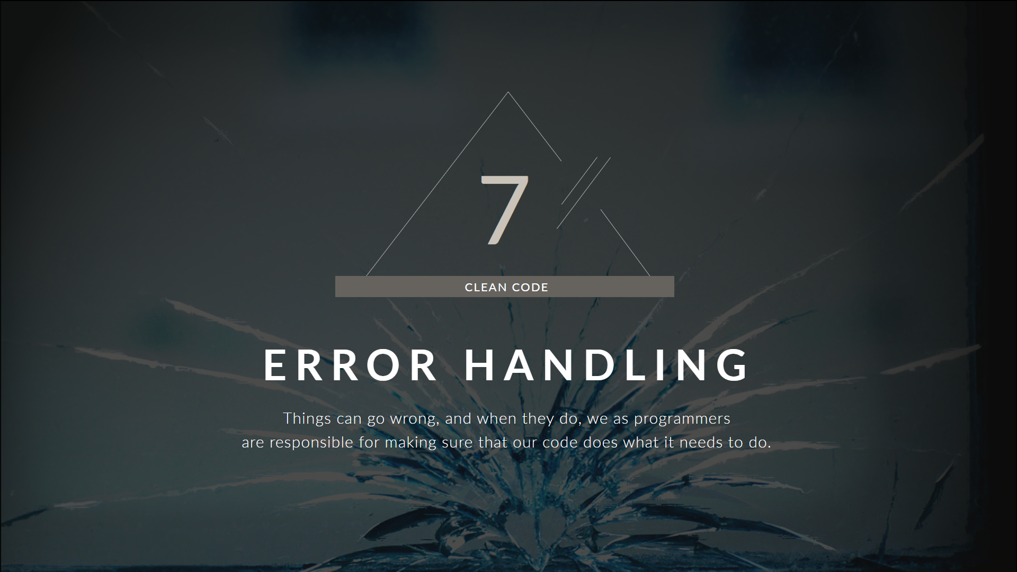
Notes:
شاید بپرسید کد تمیز چه ربطی به مدیریت خطا داره؟
ورودی های نادرست
خرابی در سیستم
هرچیزی امکان بروز خطا را دارد
نکته: نباید منطق‌های مبهم یا غلط رو با هندل کردن خطا درست کرد و این یک اشتباه بزرگ است.

Slide 48
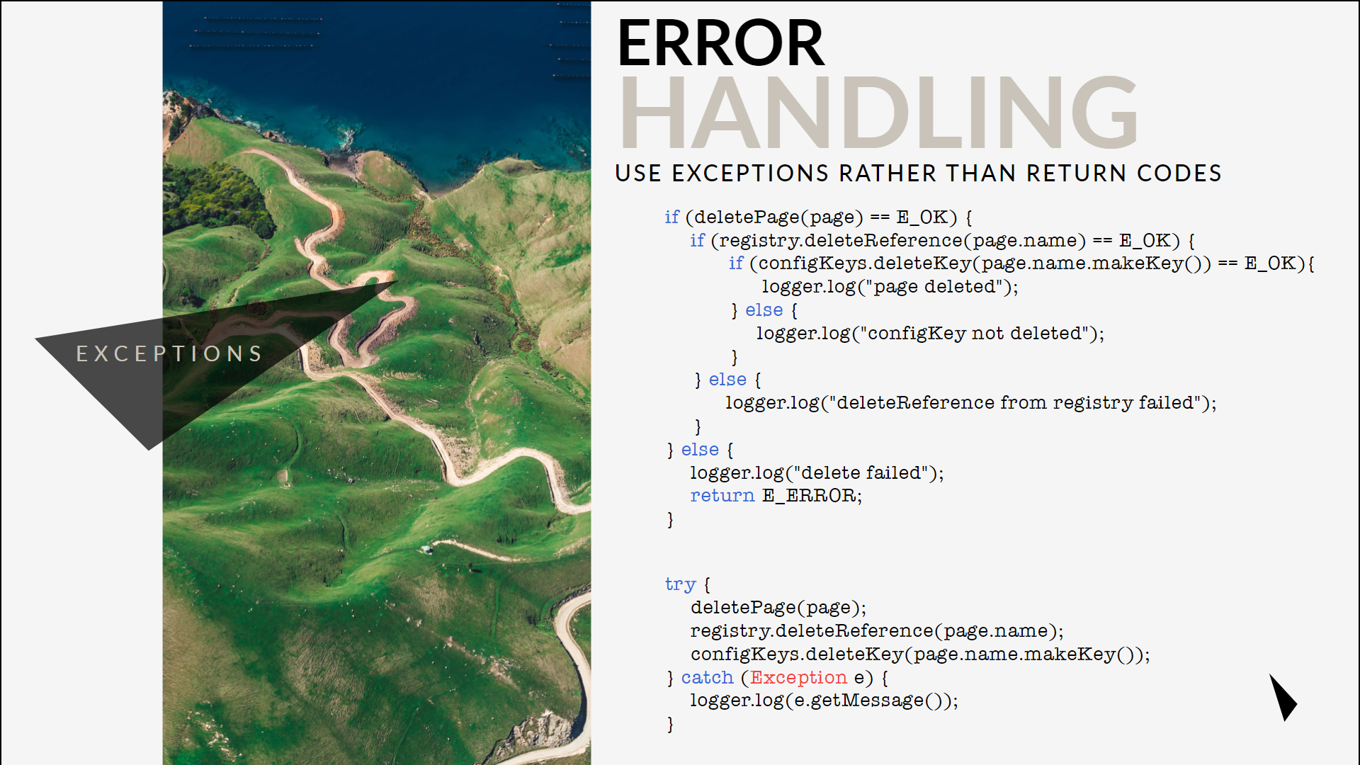
Notes:
از exception بجای مقدار یا کد برگشتی خطاها استفاده کنیم!
در تکه کد بالا ما همیشه بلافاصله بعد از فراخوانی متدها باید خطاهای آن متد را بررسی کنیم.
این روش به راحتی فراموش میشه و بعد مدتی کد کثیف بجا میگذاره.
مشکل بعدی If های متعدد و زیرمجموعه های ناخواناست که زیبایی کد رو زیر سوال میبره.
از بین رفتن محتوای واقعی خطا در سطوح پایین تر.
ترکیب مدیریت خطا با الگوریتم مورد نظر!
در کد پایین توابع deletePage و deleteReference و deleteKey خطاها را throw یا پرتاب میکنند و کافی است در متد سطح بالای از try/catch استفاده کنیم.
خطای دقیق اتفاق افتاده در سطح بالا دریافت و ثبت خواهد شد.
کد تمیز و و خواناست.

Slide 49
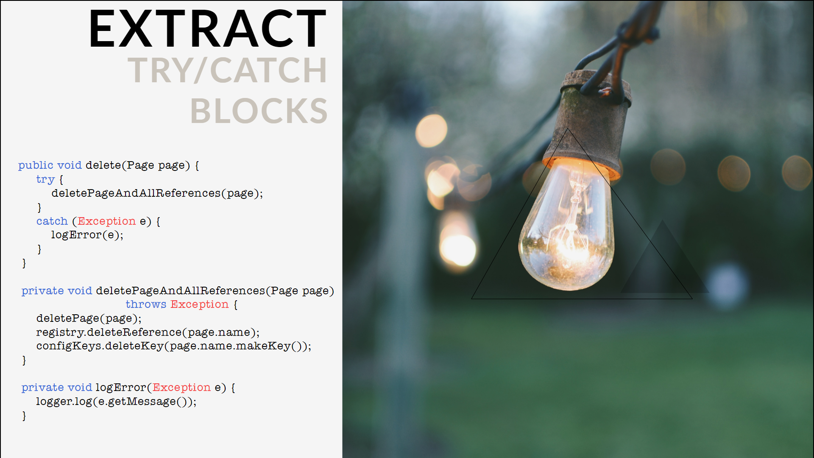
Notes:
جداسازی try/catch‌ از مفاهیم متدهایی سطح پایین یا الگوریتمی
الگوریتم متد از مدیریت خطا جدا شده است.
در تابع deletePageAndAllReferences از کلمه throws برای نمایش اینکه اجرای این متد امکان وقوع خطا را دارد استفاده شده که در زبان جاوا کاربرد دارد و زبان‌های دیگر مثل زبان سی شارپ می توان از کامنت XML بالای متد و تگ Exception استفاده کرد تا کسانی که از متد ما استفاده میکنند بفهمند که این متد میتونه چه خطاهایی رو throw کنه.

Slide 50
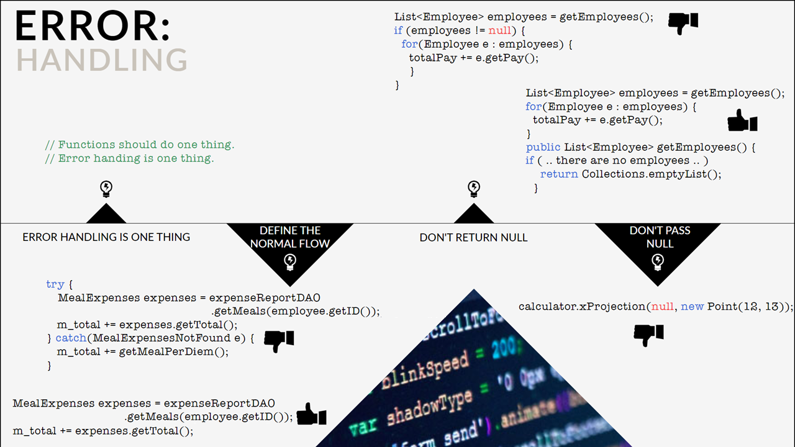
Notes:
مدیریت خطا یک چیز است زیرا که متدها باید یک کار و وظیفه داشته باشند
اگر کلمه try در تابعی وجود دارد باید اولین کلمه در تابع باشد
اگر catch/finally در تابعی وجود دارد باید بعد از آن چیزی وجود نداشته باشد
یک جریان عادی تعریف کنید
باید بین منطق برنامه و مدیریت خطا فاصله باشد و سعی کنیم مدیریت خطا را به بالاترین سطح برنامه ببریم و سطوح پایین مانند کتابخانه‌ها و کامپوننت ها آنها را مدیریت نکنیم.
به مثال پایین چپ توجه کنید:
تابع getMeals از آبجکت expenseReportDAO یک آبجکت از نوع MealExpense برمیگرداند. که در آن تابع getTotal اگر وعده‌های غذایی کارمندی هزینه دار شوند، مقدار برمیگرداند و در غیر اینصورت خطا یا استثنا MealExceptionNotFound بر میگرداند که کارمند باید هزینه یک وعده غذایی را بگیرد.
این نحوه نوشتن و مدیریت خطا منطق برنامه را پیچیده کرده است
متد سطح بالا درگیر روابط و مفاهیم داخلی کلاس MealExpense شده است
بهتر است بصورت زیر نوشته شود که در اینصورت:
مدیریت خطا وجود ندارد
مقدار برگشتی پیش فرض در تابع getTotal هزینه یک وعده غذایی کارمند است و اگر وعده های دیگری داشت محموع آنها را برمیگرداند ولی خطایی تولید نمیکند.
ساده تر و قابل فهم تر شده
اصل مفهوم در خود کلاس کپسوله شده است
این همان اصل، Special Case Pattern مارتین فولر است که میگوید:
شما یک کلاس ایجاد میکنید، تا یک مورد و مفهوم خاص را برای شما مدیریت کند. در این زمان، استفاده کننده از کلاس شما نباید درگیر خطاهای رفتار کلاس شما شود. این رفتارها باید درون خود شی کپسوله گردد.
مقدار null برنگردانیم
ما تعداد بیشماری شرط در برنامه داریم که مقدار Null را بررسی میکند!
طبق بالا راست، متد getEmployees() در صورت عدم وجود کارمندی null برمیگرداند. شاید در نگاه اول این کد بد نباشد! ولی واقعا بد است. این کد هم برای شما و هم برای کسی که آن را فراخوانی میکند، کار اضافی ایجاد میکند.
حال فرض کنید این بررسی null فراموش شود و خطای NullException رخ دهد. برنامه ای که در سطح بالاتر این استثنا رو از عمق برنامه میگیره باید دقیقا چیکار کنه؟
اگر وسوسه شوید و همه جا null برگردانید، همه جای برنامه ی شما پر خواهد شد از شرطهای بیهوده و کثیف.
بهترین راه حل، برگرداندن یک وضعیت خاص از یک شی است و اگر این هم امکان پذیر نیست در همان لایه خطای مربوطه را throw کنید تا مشکل قابل فهم تر باشد.
برای مثال تابع getEmployees طوری تغییر کرد تا بجای Null لیست خالی برگرداند. و این همان Special Case object است که خیلی مواقع یک راه چاره آسانی هستند.
با این روش، شما شانس رخ دادن NullException را به حداقل می رسانید.
پارامتر null ارسال نکنیم
خب دیدیم که برگرداندن null از توابع بد بود، اما پاس دادن null به توابع اشتباه است.
تا حد امکان از پاس دادن مقادیر null به توابع پرهیز کنیم. طبق مثال...
تابع xProjection دو آرگمان از نوع Point را میگیرد.
خب وقتی ما بهش null پاس میدهیم بدیهی است که این متد خطای NullException برای ما تولید کند.
خب راه چاره چیه؟
بررسی کنیم ببینیم کدوم آرگمان null پاس شده و خطای InvalidArgumentException تولید کنیم!؟
از کلاس Assert برای بررسی null بودن آرگمان ها استفاده کنیم که اگر شرطش برقرار نباید با پیغام خاصی استثنا تولید بکنه!؟
از پارامتر غیر null! استفاده کنیم که بعضی از زبان ها مثل C# ازش پشتیبانی میکنه!؟
این عادت رو در خودمون ایجاد کنیم که دیگه Null پاس ندیم!؟
جواب‌ها:
۱. خب اگر InvalidArgumentException تولید کنیم، فرقی نمیکنه در نهایت باید در سطح بالا درگیر هندل کردنش باشیم!
۲. اگر Assert کنیم خیلی خوبه ولی باز داریم در زمان اجرا خطا تولید میکنیم و اجرای برنامه رو متوقف میکنیم!
۳. اکثر زبان‌ها این رو ندارند و فرض کنید یک Web API داریم که توابعش از بیرون برنامه فراخوانی میشه، اون موقع که کامپایلر نمیتونه جلوی null پاس دادن رو بگیره و این باعث کرش برنامه میشه!
۴. بهترین راه حل همینه که عادت کنیم null پاس ندیم تا برنامه امون کمتر از این نوع خطاها بهمون برگردونه...

Slide 51
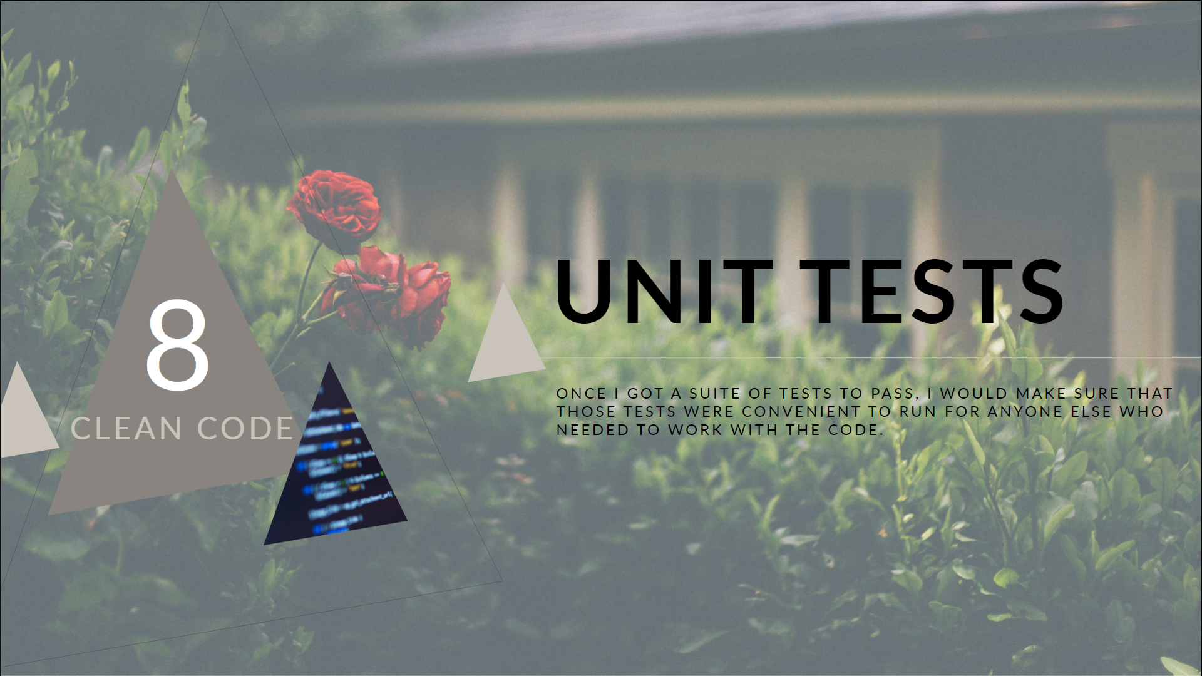
Notes:
در گذشته برای تست یک تکه کد، یک خروجی در نظر می گرفتیم و وقتی به آن نتیجه می رسیدیم، اطمینان حاصل میکردیم که کدمان درست کار میکنه و حتی کدهای تستمان را حذف میکردیم.
ولی از آن موقع حرفه ما راه طولانی را طی کرده و اکنون وقتی کدی را مینویسیم،
ابتدا اطمینان حاصل میکنیم که این کد وابسته به سیستم عامل یا سخت افزار ما نباشد
و سپس وابستگی های استاندارد را Mock میکنیم و شرایط درست و غلطی را برای تست می سازیم.
و انتظار داریم کدمون در هر دو شرایط موفق عمل کنه.
کدهای تستمان را برای دیگر برنامه نویس ها میذاریم تا آنها هم بدونند که این کدهای ما قابل اعتماد هستند و در همه جا میتونند آنها رو ارزیابی کنند.

Slide 52
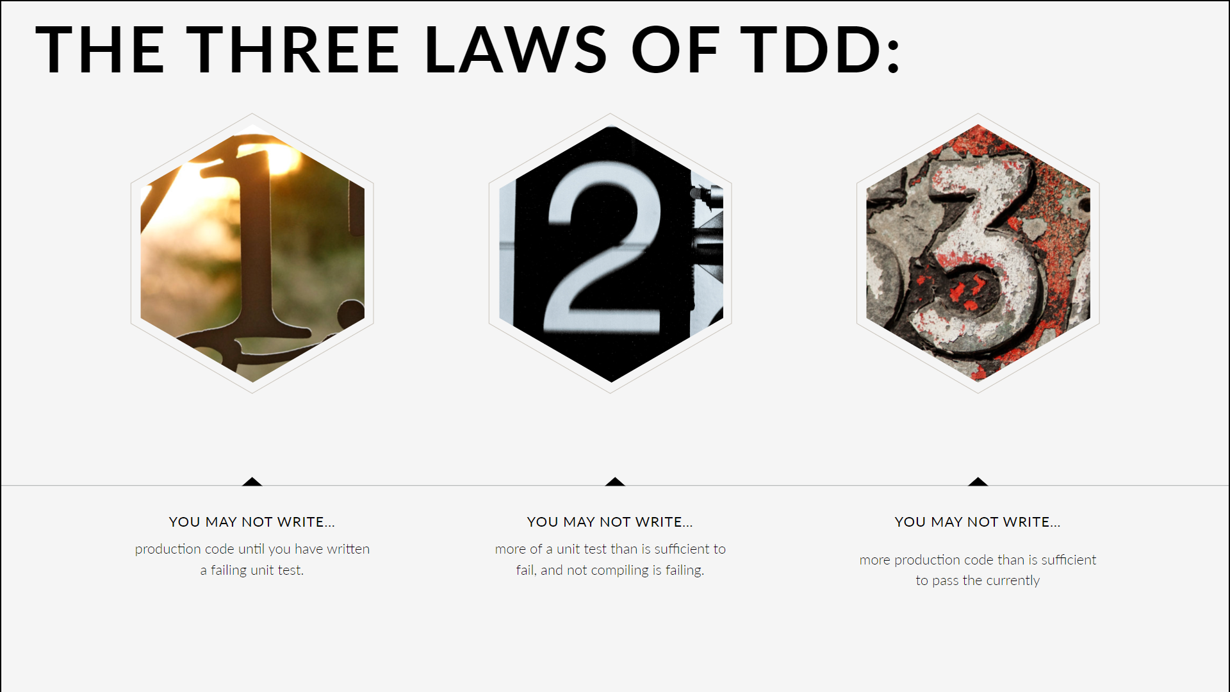
Notes:
در TDD، ما قبل از اینکه شروع به کد نویسی کنیم، چند تا تست مینویسیم که شکست بخورند و بعد از آن شروع به کدنویسی میکنیم تا کدهای ما موفق به پاس کردن آن تست‌ها شود.
۳ قانون توسعه مبتنی بر تست Test Driven Development:
شما ممکن است کد را تا زمانی که unit-test آن شکست نخورده ننویسید.
شما ممکن است بیش از یک unit-test ننویسید، زیرا که همان یک تست برای شکست کافی باشد.
شما ممکن است کد بیشتری ننویسید چون به اندازه کافی بوده و unit-test را پاس میکند.
این سه قانون مارو در یک چرخه درگیر میکنه که شاید ۳۰ ثانیه هم طول نکشه،
ولی تست‌هایی که فقط چند ثانیه زودتر از کد نوشته شده اند، مارو به عادتی سوق میدهند که، روزانه دو جین تست انجام بدیم و صدها تست در هر ماه و هزاران تست در هر سال تولید کنیم.
* اینکار تمام کد مارو تحت پوشش تست قرار خواهد داد ولی بعد از مدتی رقیب اصلی برای اندازه کد تولیدی خواهد بود و مشکل وحشتناک برای مدیریت کد ایجاد خواهد کرد.

Slide 53
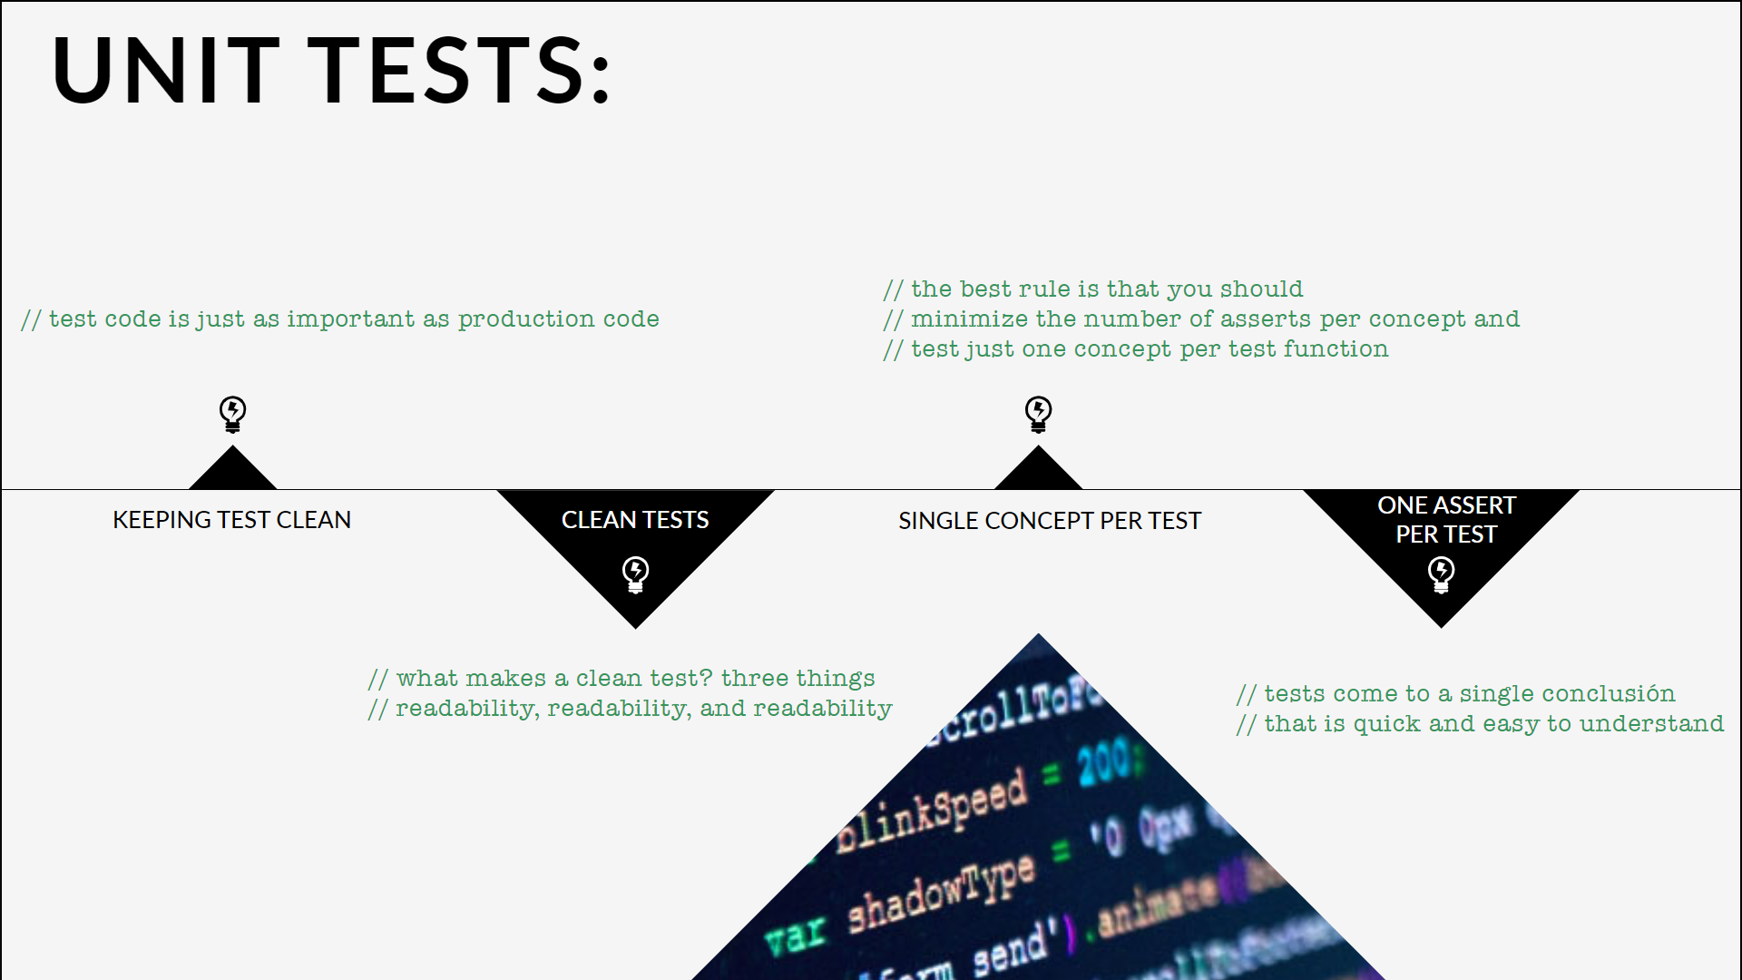
Notes:
تست‌ها رو تمیز نگه داریم:
کدهای تست در اندازه کد تولید شما با اهمیت است
تست‌های کثیف برابر با ننوشتن تست هست و شاید بدتر از آن
با تغییر کدها باید تست‌ها هم تکامل پیدا کنند... (مثال یک ریفکتورینگ کلاسی در سطح کد، تمام کدهای تست را بهم میریزد!)
تولید یا اصلاح کد جدید برنامه، خود به خود تستهای قدیمی شروع به fail شدن میشوند
سردرگمی در کد تست به شدت سرعت دولوپ رو کاهش میدهد
برای پاس شدن تست‌های قدیمی باید تمام جزئیات و دلایل کدهای تست را بدانیم
*** کد تست، یک شهروند درجه دوم نیست، این کدها نیاز به مراقبت و طراحی و تفکر در حد کد تولید هستند ***
تست‌های تمیز:
Unit-test باعث انعطاف پذیری، قابل اعتماد بودن، قابلیت نگهداری و قابل استفاده مجدد کدهای ما می شوند!!! چرا؟
دلیل آن ساده است، اگر تست داریم، از ایجاد تغییرات کدها هم نیز هراسی نداریم.
بدون تست هر تغییری ممکن است که خطا باشد.
مهم نیست معماری یا کد یا طراحی ما چقدر انعطاف پذیر و خوب باشد.
بدون تست تمایلی به تغییرات نداریم چون میترسیم خطای جدید بوجود بیاوریم. و از ریسک آن پرهیز میکنیم.
به عبارت بهتر، تست‌ها امکان ایجاد تغییرات کدهای ما را فعال میکنند.
خب، وقتی کد تست‌ها کثیف باشه، این توانایی مختل میشه و به مرور زمان توانایی بهبود ساختار از دست میره و شما تست‌ها رو کنار میذارید و کد شما غیر قابل استفاده میشه!
تست تمیز == خوانایی +‌وضوح + سادگی + غنی بودن محتوا
مفهوم یکتا در هر تست:
هر تست برای آزمایش یک مفهوم است.
توابع طولانی تست که از جهت های گوناگون تستی را انجام می‌دهند، در آینده باعث سردرگمی میشود. (مثال صفحه بعد)
یک Assert به ازای یک تست:
قانون assert تکی، هرچند سخت گیرانه ولی یک دستورالعمل خوب است.
هر متد تست باید حداکثر تلاش خود را بکند تا فقط یک تابع assert داشته باشد.
مفاهیمی که باید assertion قابل تست نیستند باید به چندین مفهوم کوچکتر تبدیل گردد.
نباید هم ترسی در ایجاد بیش از یک assert داشته باشیم چون این محدودیتی ندارد.
ولی بهترین چیزی که میتونیم بگیم، اینه که باید تعداد assertها در تست به حداقل برسه.

Slide 54
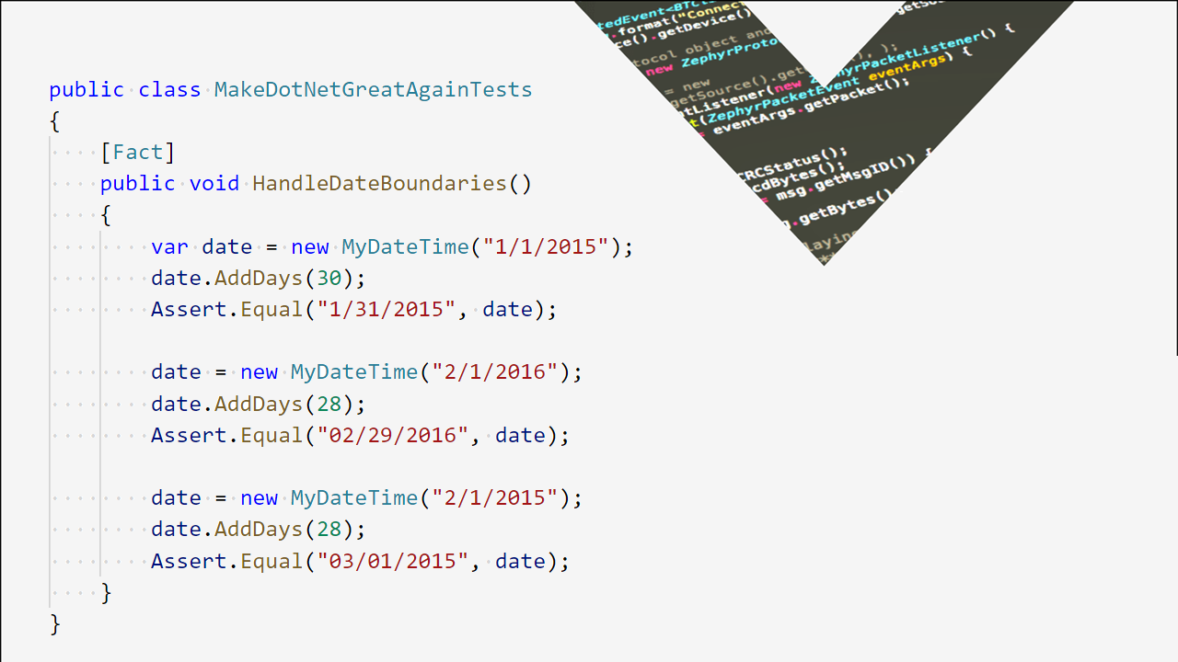

Single concept per test
Notes:
این مثال داره سه تا مفهوم مستقل رو درون یک متد تست انجام میده.
مثل تست مربوط به یک برنامه زمانبندی هست که، اینجا باید از تاریخ ها خاص میلاد اطمینان حاصل شود.
مثلا ماهی که ۳۱ روز نداره اگر تابع AddDays در اون ماه میتونه درست عمل کنه یا نه!

Slide 55
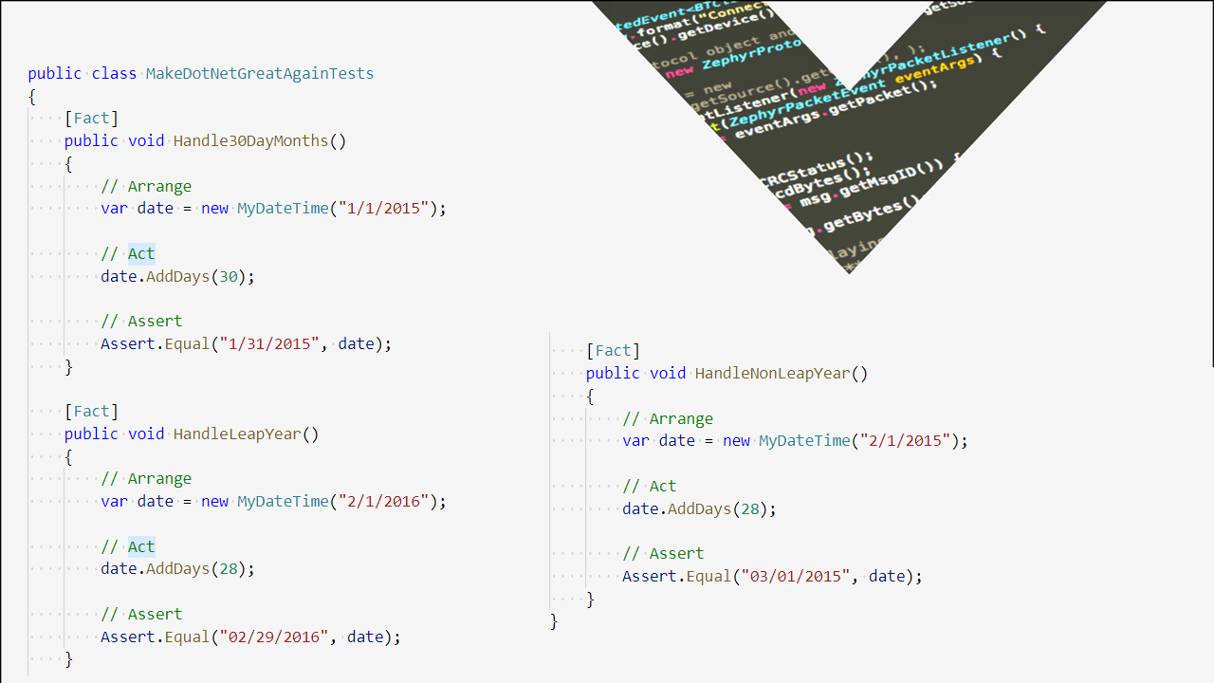

Single concept per test
AAA Pattern
Notes:
خب برای بهتر شدن تک مفهومی اینکار رو میکنیم:
یک الگو داریم به اسم AAA یا همون تریپل A که میگه یک تست از سه قسمت: تعریف و عمل و مقایسه به وجود میاد.

Slide 56
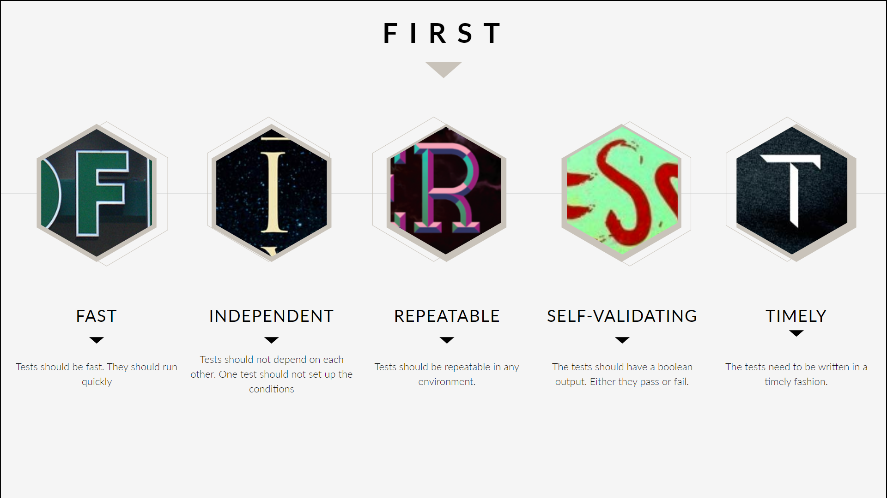
Notes:
تست‌های تمیز ۵ قانون را دنبال میکنند که عبارت بالا فِرْست First را تشکیل دادن:
Fast:
تست‌ها باید سریع اجرا بشوند.
در غیر اینصورت ما تمایلی به اجرای مداوم آنها نخواهیم داشت و به زودی مشکلات پدیدار خواهند شد. و کدهای ما شروع به پوسیدگی خواهند کرد.
Independent:
تست‌ها نباید به یکدیگر وابسته باشند.
یک تست نباید شرایط تست بعدی را تنظیم کند.
باید بتوانیم هر تست مستقل اجرا کنیم بدون اینکه تست دومی اجرا شود.
وقتی بهم متکی باشند، اولین شکست، یک آبشار از شکست‌ها را برای ما ایجاد خواهد کرد که تشخیص آنها بسیار سخت است و شاید نقص‌های پایین دستی را پنهان کند.
Repeatable:
تست‌ها باید در هر محیطی تکرار شوند.
تکرار تست‌ها نباید جواب‌های گوناگونی داشته باشد.
اگر تستی در محیط X پاس میشود نباید در محیط Y شکست بخورد!
تست باید در هرجایی قابل اجرا باشد و وابسطه به یک محیط خاص نباشد.
Self-Validating:
تست‌ها باید خود نتیجه ارزیابی را بصورت یک Boolean داشته باشند که یا آن را پاس میکنند و یا شکست میخورند.
نباید از طریق یک فایل مثل log بفهمیم تست پاس شده یا نه!
نباید دو فایل متنی با هم مقایسه بشود تا بفهمیم تستی پاس شده یا نه!
اگر تست اعتبار خود را تایید نکند، این خود یک شکست درونی است. و برای تایید شکست یا پاس تست باید اعمال دستی بعد از تست انجام گیرد!
Timely:
تست‌ها باید بموقع نوشته شوند.
Unit-test ها باید قبل از خود کد‌های تولیدی ما نوشته شوند تا کد ما باعث پاس شدن آنها بشود.
ممکن نیست شما کدی طراحی کنید که قابل تست کردن نباشد!

Slide 57
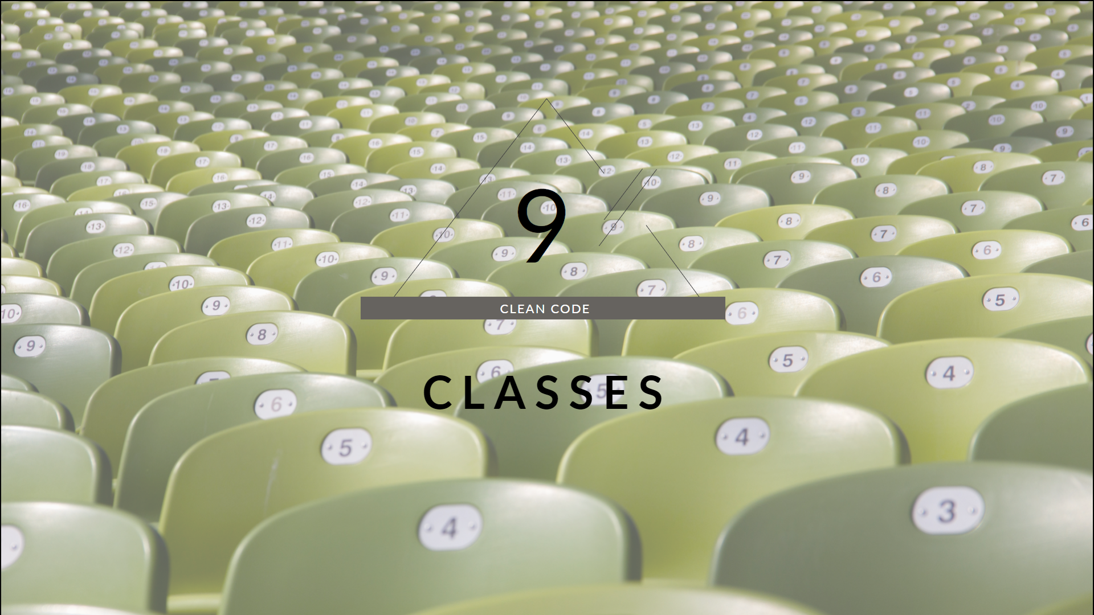
Notes:
توی این فصل در مورد کلاس تمیز صحبت میکنیم

Slide 58

Notes:
سازماندهی:
ترتیب قرار گیری متغیرها و متدها بصورت عمودی داخل کلاس را استاندارد میکند. طبق سمت چپ و بالای اسلاید.
کپسوله سازی:
ما همیشه در این بحث کپسوله سازی میخواهیم تمامی متغیرها و موجودیت توابع بصورت خصوصی یا private نگهداریم.
ولی در بعضی مواقع نیاز به ایجاد یک متغیر یا یک تابع در سطح دسترسی protected داریم تا بتونیم از سمت توابع تست به آن دسترسی داشته باشیم.
پس اینجا اولویت قانونی و استاندارد با تست هاست.
کلاس‌ها باید کوچک باشند:
اولین قاعده در استاندارد کلاس‌ها این است که آنها را کوچیک کنیم.
حالا باید هر کلاس چند سطر کد باشه؟
اینجا سنجش طول کلاس با خطوط کد نیست و بلکه با واحد دیگری بنام تعداد وظایف کلاس می باشد.
بعضی از کلاس‌ها تعداد زیادی توابع public دارند که هرکدام کاری متفاوت انجام می دهند. خب در این مواقع یک super class یا god class داریم.
نام کلاس باید وظایفی که کلاس انجام میدهد را در بر داشته باشد.
پس نام گذاری supper , manager , processor نشان دهنده شانه خالی کردن مسئولیت نام گذاری است و حتما کلاس محل تجمع مسئولیت‌ها متعدد است.
ما باید بتونیم در ۲۵ کلمه و بدون استفاده از کلمات “if” , “and” , “or” or “but” یک توضیح مختصر در مورد مسئولیت کلاس بنویسیم.
هرجا در توضیح مسئولیت یک کلاس این حرف ربطی استفاده شد یعنی شما بیش از یک وظیفه در به عهده ی یک کلاس گذاشته اید.
اصل تک مسئولیتی:
یک کلاس یا یک ماژول فقط و فقط باید یک کار انجام دهد!
پس فقط یک دلیل هم برای تغییر دارد!
ما پس اینجا اصل SRP از مباحث SOLID رو داریم. که به آن اصل طراحی کلاس نیز میگویند. حال متاسفانه، این اصل بین برنامه نویس ها مرسوم نبوده و خیلی‌ها از خبر ندارند!
مشکل کجاست؟
بنظرم مشکل اینه که بسیاری ماها فکر میکنیم کارهای برنامه را یکبار انجام می دهیم و تمام!
ما به جای اینکه به عقب برگردیم و کلاس‌های بزرگ رو تمیز و تک مسئولیتی کنیم، برعکس به سمت جلو میریم و هر روز مشکلات جدید رو پیاده سازی میکنیم.
برنامه نویسان از این مترسند که کلاس‌های کوچیک باعث بیشتر شدن تعداد کلاس‌ها بشه و در نتیجه درک کل برنامه در آینده دشوار بشه.
برای حل مشکلی در کلاس بزرگ و بهم ریخته و چند منظوره ما بدنبال چیزی هستیم که به هدفمون نزدیک تر کنه! ولی در این شرایط مجبوریم کل پیچیدگی کلاس رو درک کنیم تا به هدف برسیم و در این راه خیلی از اجزا نیازی به دانستن نداشتند.
ما باید سیستم را از کلاس‌های بسیار کوچک زیادی تشکیل بدیم که هر کدوم دقیقا یک منظور و هدف دارند و قابلیت استفاده مجدد و تست رو هم برای ما فراهم میکنند.
انسجام:
منظور از همبستگی و اسنجام یا cohesion در کلاس، میزان استفاده متغیرها در توابع آن کلاس می باشد.
هرچقدر بیشتر باشد انسجام آن کلاس بالاتر بوده و متدها و متغیرها بهم وابسته‌ تراند و همگی برای یک منطق کلی تشکیل شده‌اند.
پس از لحاظ سازماندهی کلاس هم، انسجام بالا بهتر است.
طبق مثال کلاس Stack دیدیم که انسجام به بالاترین درجه وجود داشت. و تنها متغیر کلاس در همه ی توابع کلاس استفاده شده بود.
ولی همیشه هم ممکن نیست انقدر اسنجام داشته باشیم و سعی میکنیم این درجه همبستگی درون کلاس رو افزایش بدیم.
فقط شکستن توابع بزرگ به توابع کوچک است که سبب زیاد شدن کلاس‌ها و در نتیجه بیشتر شدن انسجام کلاس‌هامون میشه.
OCP (Open-Close Princple) اصل باز بودن کلاس برای گسترش دادن ولی بدون تغییر کلاس!
DIP (Dependency Inversion Princple) اصل عدم وابستگی کلاس‌ها بهم که طبق مثال StockExchange باید وابستگی از طریق انتزاعات انجام بگیرد تا تست با مقادیر ثابت بدرستی انجام شود.
-------------------------------------

Slide 59

Notes:
Emergence اِمِرجِنس - تکوین و مقدمات
کدنویسی تمیز از طریق طراحی بوجود آمده است.
بحث اینه که، وقتی متدی وجود نداره چجوری براش تست یا TDD میزنیم!؟
خب نتیجه یک قدم به عقب بر میگرده و به طراحی سیستم می رسیم. ما تا درکی از چیزی که میخوای بنویسیم نداشته باشیم، بطبع نمیتونیم کدی براش بنویسیم.
این فصل به مواردی که از خود کدنویسی مهمتر هستند می پردازه

Slide 60

Notes:
چهار قاعده طراحی ساده Kent Beek: (براساس اهمیتشان مرتب شده اند)
تمام تست‌ها را اجرا کنید:
وقتی شما روی کاغذی طراحی سیستمی رو داشته باشی که نتونی به سادگی اون رو ارزیابی کنی و بهفمی که به نتیجه مورد نظر میرسه،‌ پس عملا طراحی خوبی نداشتین.
یک سیستم باید بصورت جامع تست شده و تمامی تست‌ها را بدرستی اجرا کند.
سیستمی که قابل تست نیست پس بی ارزش و بی اعتبار است و مسلما یک سیستم که نمی تواند تایید شود هرگز نباید عملیاتی بشود.
تست کردن ما را بسمتی می بره که ما بتونیم کدی بنویسیم که راحت تر تست بشه و این در راستای SRP بسیار مطابقت دارد.
پس اطمینان از اینکه سیستم ما بطور کامل تست پذیر هست به ما کمک میکنه تا طراحی بهتری ایجاد کنیم.
در نتیجه: تست‌های بیشتر منجربه طراحی بهتر سیستم خواهد شد.
بازسازی:
تست در نگهداری برنامه به ما کمک میکنه ولی این روند تدریجی انجام میشه.
ما هزاران بار کدها را عوض میکنیم تا به یک طراحی خوبی برسیم.
واقعیت اینه که با این تست‌ها ترس اینکه با تمیز کردن باعث خراب شدن کد بشیم رو از بین می بریم.
در فرآیند طراحی بازسازی به تدریج باهش افزایش انسجام، کاهش اتصالات بین کلاس‌ها، عدم وابستگی و توابع و کلاسهای تک وظیفه کوچکتر می شود.
بازسازی سه قانون داره:
حذف تکرار:
خطوط کدی که عینا شبیه هم هستند را تکرار میگیم.
تکرار باعث افزایش ریسک و پیچیدگی سیستم است.
ایجاد سیستم تمیز نیاز به حذف کد تکراری حتی در چند خط کد را دارد.
حذف تکرار متد جدیدی ایجاد میکند و اینکار باعث بهبود SRP میشود
در نتیجه ممکن است متد جدید استخراح شده را به یک کلاس دیگر منتقل کنیم.
کدهای تکراری یک مفهوم قابل استفاده مجدد هستند که به احتمال زیاد در آینده نیز تکرار خواهند شد.
بعضی دیزاین پترن ها هم در عدم تکرار کدها بهمون کمک میکنند مثل: Template Pattern
اطمینان از بیان صحیح هدف
به حداقل رساندن تعداد کلاس‌ها و متدها
گویا و شفاف بودن:
این آسان است که کدی بنویسیم که می توانیم آن را درک کنیم، زیرا در آن زمان ما آن را نوشته ایم که عمیقا مشکلی رو درک می کنیم و در حال تلاش برای رفع آن هستیم.
ولی سایر توسعه دهنده گان و حتی خودمان در آینده این درک عمیق را نخواهیم داشت.
اکثر هزینه یک پروژه نرم افزاری در نگهداری طولانی مدت است.
هرچه سیستم پیچیده تر می شود، درک آن نیز سخت تر میشود.
پس کد باید به وضوح منظور و هدف نویسنده اش را برساند.
انتخاب نام‌های خوب منظور را شفاف تر میکنند.
تک مسئولیتی کلاس و متد از گیج شدن خواننده میکاهد.
کلاس‌ها و توابع کوچک راحتر نام گذاری میشوند و شفاف تر هستند.
استفاده از نام های design pattern ها روابط را به راحتی به خواننده می رسانید مثل: visitor , command
قبل از رفتن به مسئله ی بعدی چند بار کد نوشته شده را مرور کنید تا مطمئن شویم ساده و شفاف است. و این با تمرین بدست می آید.
...
کوچک کردن کلاس‌ها و متدها:
بعضی وقت‌ها یکسری رفتارها باعث تولید بیش از حد کلاس و متد میشوند.
درست است که کوچک کردن متد و کلاس باعث ایجاد متد و کلاس جدید میشود ولی بیش از حد نشانه تعصب بیجاست!
فرض کنید قانون بر این داشته باشیم که همه کلاس حتما باید Interface داشته باشند.
یا قانونی که فیلدها در یک کلاس و متد در کلاس دیگر باشند!
این قوانین درست نیستند و باید بجا استفاده شوند و نه همیشه!
رویکرد باید عملگرانه باشد و نه صرفا زیبا بودن و رعایت یکسری قوانین.
هدف این است که کلیه سیستم ها کوچک نگهداری شوند یعنی به حداقل برسند و این ۴قانون را رعایت کنیم.

Slide 61

Avoid duplicate codes

Slide 62

Avoid duplicate codes

Slide 63

Avoid duplicate codes
It is better to use a compact version of the code.

Slide 64


Slide 65
“Complexity kills. It sucks the life out of developers, it makes products difficult to plan, build, and test.”
—Ray Ozzie, CTO, Microsoft Corporation

Slide 66
How Would You Build a City?
Could you manage all the details yourself? Probably not.
Even managing an existing city is too much for one person. Yet, cities work (most of the time)
They work because cities have teams of people who manage particular parts of the city
Some of those people are responsible for the big picture, while others focus on the details.

Slide 67
Clean code helps us achieve this at the lower levels of abstraction. In this chapter let us consider how to stay clean at higher levels of abstraction, the system level.

Slide 68
Separate Constructing a System from Using It
Building Hotel Example
Software systems should separate the startup process, when the application objects are constructed and the dependencies are “wired” together, from the runtime logic that takes over after startup.
The separation of concerns is one of the oldest and most important design techniques in our craft.
Unfortunately, most applications don’t separate this concern. The code for the startup process is ad hoc and it is mixed in with the runtime logic.

Slide 69

Separate Constructing a System from Using It

Slide 70
Separate Constructing a System from Using It
Hard-Coded dependency on MyServiceImpl and everything its constructor requires (which I have elided)
We can’t compile without resolving these dependencies, even if we never actually use an object of this type at runtime!
We have construction logic mixed in with normal runtime processing
Method is doing more than one thing, so we are breaking the Single Responsibility Principle in a small way.
Perhaps worst of all, we do not know whether MyServiceImpl is the right object in all cases.

Slide 71
Separate of Main
One way to separate construction from use is simply to move all aspects of construction to main, or modules called by main, and to design the rest of the system assuming that all objects have been constructed and wired up appropriately.

Slide 72

Separate of Main
This means that the application has no knowledge of main or of the construction process. It simply expects that everything has been built properly.

Slide 73

Factories
Pattern to give the application control of when to build the Objects, but keep the details of that construction separate from the application code.

Slide 74
Dependency Injection
A powerful mechanism for separating construction from use.
In the context of dependency management, an object should not take responsibility for instantiating dependencies itself. Instead, it should pass this responsibility to another “authoritative” mechanism, thereby inverting the control.
the application of Inversion of Control (IoC) to dependency management.
The Spring Framework provides the best known DI container for Java.
Passive

Slide 75
Scaling Up
This growth is not without pain.
In City:
How many times have you driven, bumper to bumper through a road “improvement” project and asked yourself, “Why didn’t they build it wide enough the first time!?”
Who can justify the expense of a six- lane highway through the middle of a small town that anticipates growth?
Cities grow from towns, which grow from settlements.
Instead, we should implement only today’s stories, then refactor and expand the system to implement new stories tomorrow.

Slide 76
It is a myth that we can get systems “right the first time.”

Slide 77
Scaling Up
Test-driven development, refactoring, and the clean code they produce make this work at the code level.
But what about at the system level? Doesn’t the system architecture require preplanning? Certainly, it can’t grow incrementally from simple to complex, can it?

Slide 78
Software systems are unique compared to physical systems. Their architectures can grow incrementally, if we maintain the proper separation of concerns.

Slide 79
Scaling Up
The original EJB1 and EJB2 architectures did not separate concerns appropriately and thereby imposed unnecessary barriers to organic growth.

Slide 80
The Separation of Concerns (SoC)
Aims for making a software easier to maintain by grouping features and behavior into manageable parts which all have a specific purpose and business to take care of.

Slide 81
Cross-Cutting Concerns
Note that concerns like persistence tend to cut across the natural object boundaries of a domain
You want to persist all your objects using generally the same strategy, for exam- ple, using a particular DBMS6 versus flat files, following certain naming conventions for tables and columns, using consistent transactional semantics, and so on.
you have to spread essentially the same code that implements the persis- tence strategy across many objects. We use the term cross-cutting concerns for concerns like these.

Slide 82

Cross-Cutting Concerns

Slide 83
Aspect-Oriented Programming (AOP)
general-purpose approach to restoring modularity for cross-cutting concerns.
Aspect-Oriented Programming (AOP) is a programming paradigm which complements Object-Oriented Programming (OOP) by separating concerns of a software application to improve modularization.
Use library like AspectJ

Slide 84

Aspect-Oriented Programming (AOP)

Slide 85


Aspect-Oriented Programming (AOP)

Slide 86

Aspect-Oriented Programming (AOP)

Slide 87


Aspect-Oriented Programming (AOP)

Slide 88
Optimize Decision Making
In a sufficiently large system, whether it is a city or a software project, no one person can make all the decisions.
postpone decisions until the last possible moment
it lets us make informed choices with the best possible information.
We will have that much less customer feedback, mental reflection on the project, and experience with our implementation choices if we decide too soon.

Slide 89
The agility provided by a POJO system with modularized concerns allows us to make optimal, just-in-time decisions, based on the most recent knowledge. The complexity of these decisions is also reduced.

Slide 90
Use Standards Wisely
Many teams used the EJB2 architecture because it was a standard, even when lighter- weight and more straightforward designs would have been sufficient
I have seen teams become obsessed with various strongly hyped standards and lose focus on implementing value for their customers.

Slide 91
Standards make it easier to reuse ideas and components, However, the process of creating standards can sometimes take too long and some standards lose touch with the real needs of the adopters they are intended to serve.

Slide 92
System Need Domain-Specific Languages
DSL's are good in situations where you need to give some aspect of the system's control over to someone else. I've used them in Rules Engines, where you create a simple language that is easier for less-technical folks to use to express themselves- particularly in workflows.

Slide 93


System Need Domain-Specific Languages

Slide 94

Notes:
نوشتن برنامه‌های همروند بسیار بسیار سخت است.
نوشتن کدی که بر روی یک Thread کار کند بسیار آسان است. حتی اجرای آن روی چند ترد هم در ظاهر آسان است تا زمانی که سیستم تحت فشار قرار نگرفته باشد.

Slide 95
“Objects are abstractions of processing. Threads are abstractions of schedule.”
— James O. Coplien
Notes:
اشیا، انتزاعی از فرآیندها هستند. Threadها انتزاعی از زمانبندی هستند.

Slide 96

Why Concurrency?
Concurrence is a decoupling strategy
Decoupling what from when can dramatically improve both the throughput and structures of an application
To model the parallelism in the real world
Virtually all real-time systems are inherently concurrent devices operate in parallel in the real world
Notes:
همروندی یک استراتژی جداسازی است.
همروندی میتواند باعث بهبود بازده زمانی برنامه و ساختار برنامه می شود.
چرا ساختار؟
چون که برای تغییر برنامه به سیستم همروند بعضی مواقع باید الگوریتم اجرا رو عوض کنیم به تکه های کوچک جدا از هم که بتونند در کنار هم اجرا بشند!
بعضی ساختارها غیر قایل همروندی هستند مثل سری اعداد فیبوناچی! اعداد اول!
چرا بعضی ساختارها غیر همروند هستند؟ خب چون به توالی پاسخهای قبل خود نیاز دارند! درواقع نتایج سیستم زنجیره ای وابسطه به هم هستند!
در واقع یک مدل برای موازی سازی دنیای واقعی مثل کنترل ترافیک هوایی
از نظر ساختاری همروندی شبیه تعداد زیادی کامپیوتر کوچک می باشد که با همکاری یکدیگر کار میکنند تا به مانند یک حلقه تکرار بزرگ.
در سیستم‌های بی وقفه real-time اتمام یک برنامه یا رسیدن به نتیجه در یک بازه زمانی مشخص خیلی اهمیت دارد و همروندی بعضی مواقع تنها راه حل مسئله در این سیستم‌هاست.
هر سیستمی میتونه real-time‌ محسوب بشه مثل برنامه ویدیو پلیر! نمیتونیم صوت بعد یا قبل از تصویر پردازش بشه و این یک فرآیند بدون وقفه و همروند است.

Slide 97
Sequential Maze Search
77 Steps
Notes:
جستجوی خطی سریال با اولویت دست راست.
اگر مسیر جواب نداد و یا به بمبست رسید back tracking میکند به آخرین مسیر سمت چپ

Slide 98
Concurrent Maze Search
48 Steps
Notes:
در حالت جستجوی همروند مسئله ی ماز
تمام مسیر‌های ممکن با تولید Thread موازی بصورت همزمان جستجو میگردد.
چالش ها در این مسئله فوق العاده ساده:
دو راهی ماز در جایی که دو ترید به آن رسیده و اولی مسیر را طی میکند و دومی باید متوقف شود! (انحصار متقابل)

Slide 99
Miths and Misconceptions
Concurrency always improves performance. Concurrency can sometimes improve performance, but only when there is a lot of wait time that can be shared between multiple threads or multiple processors. Neither situation is trivial.
Design does not change when writing concurrent programs. In fact, the design of a concurrent algorithm can be remarkably different from the design of a single-threaded system. The decoupling of what from when usually has a huge effect on the structure of the system.
Understanding concurrency issues is not important when working with a container such as a Web container.
Notes:
عقاید غیر علمی و باورهای غلط
(همانطور که گفتیم همروندی کار بسیار سختی هست و ما اگر دید مناسب و درستی از همروندی نداشته باشیم میتونیم باعث سخت تر و پیچیده تر شدن سیستم بشیم. پس در نتیجه باید باورهای غلط همروندی رو بشناسیم)
باور غلط ۱: همروندی همیشه عملکرد را بهبود می‌بخشد!
همروندی زمانی میتواند عملکرد را بهتر کند که زمان انتظار زیادی در سیستم وجود دارد که میتواند بین Threadها و یا پردازندها به اشتراک گذاشته شود.
در غیر اینصورت همروندی اهمیت ندارد!
باور غلط ۲: هنگام نوشتن برنامه‌های همروند، طراحی تغییر نمیکند!
در حقیقت طراحی یک الگوریتم همروند می‌تواند بطور قابل توجه‌ای متفاوت از طراحی سیستم تک Threadای باشد.
جدا کردن بعضی قسمت‌ها معمولا تاثیر زیادی بر ساختار سیستم دارد.
باور غلط ۳: در هنگام کار با یک کانتینر مانند یک کانتینر وب مسائل همروندسازی مهم نیست.
در حقیقت، کانتینرها ذاتا همروند هستند و باید بروزرسانی‌های همروند و بن بست ها را مدیریت کنند.
منابع در کانتینرها بین فرآیند‌ها به اشتراک گذاشته شده پس شرایط حفاظت همروندی را باید رعایت کرد.

Slide 100
Miths and Misconceptions
Here are a few more balanced sound bites regarding writing concurrent software:
Concurrency incurs some overhead, both in performance as well as writing additional code.
Correct concurrency is complex, even for simple problems.
Concurrency bugs aren’t usually repeatable, so they are often ignored as one-offs instead of the true defects they are.
Concurrency often requires a fundamental change in design strategy.
Notes:
در اینجا چند نکته منطقی در مورد نوشتن نرم افزار همروند وجود دارد:
همروندی باعث برخی از هزینه‌های سربار می گردد، که هم در کارایی سیستم و هم در تعداد کدهای اضافی دیده می شود.
همروندی درست حتی برای مشکلات و چالش‌های بسیار ساده هم، پیچیده است.
باگ‌های همروندی معمولا تکرار نمی‌شوند! زیرا وابسطه به زمان خاص هستند. (مثل اصل شترمرغ که احتمال رخ دادن بن بست را ۱ در ۵۰میلیون پیش بینی میکند مثل سرریز اعداد صحیح) بطوری که به آنها one-offs میگوییم و به عنوان نقص واقعی در نظر گرفته نمیشود و در نهایت نادیده گرفته خواهند شد.
one-offs: هر باگ فقط یکبار اتفاق می افتد و بندرت دوباره تکرار می شود.
همروندی اغلب نیاز به یک تغییر اساسی در استراتژی طراحی داد.

Slide 101

Challenges
What makes concurrent programming so difficult?
Thread1 → lastIdUsed is 43
Thread2 → lastIdUsed is 44
Thread1 → lastIdUsed is 44
Thread2 → lastIdUsed is 43
Thread1 → lastIdUsed is 43
Thread2 → lastIdUsed is 43
Notes:
چالش‌ها:
چه چیزی برنامه نویسی همروندی رو دشوار میکند؟
کلاس زیر رو در نظر بگیرید...
ما نمونه ای از کلاس X رو ایجاد میکنیم و مقدار lastIdUsed رو برابر ۴۲ قرار میدیم.
سپس این آبجکت ساخته شده رو روی چند Thread به اشتراک می گذاریم.
حالا فرض کنید متد getNextId() رو دو Thread همزمان اجرا بشود.
چند حالت بعد از اجرای این متد خواهیم داشت:
ترید اول مقدار ۴۳ میگیرد و ترید دوم مقدار ۴۴
ترید اول مقدار ۴۴ میگیرد و ترید دوم ۴۳
ترید اول مقدار ۴۳ و ترید دوم هم ۴۳
حالت شگفت انگیز در مورد حالت ۳ام رخ داده. چرا؟
زمانی که دو Thread بر روی هم گام بر میدارند و اجرا میشوند و در آن زمان مقدار lastIdUsed برای هر ترید برابر بوده است و هردو یک نتیجه را دریافت کرده اند!
اگر تعداد مسیرهای برنامه رو در کدهای کامپایل شده در بیاریم. (Just-in time) به عدد ۱۲۸۷۰ مسیر اجرایی خواهیم رسید.
جالب است بدانیم که اگر تایپ lastIdUsed رو از int به long تغییر بدیم تعداد حالات ما میشه 2,704,156 مسیر ...

Slide 102
Concurrency Defense Principles
Single Responsibility Principle
Corollary: Limit the Scope of Data
Corollary: Use Copies of Data
Corollary: Threads Should be as Independent as Possible
Notes:
اصول حفاظت همروندی
یکسری اصول و تکنیک برای حفظ سیستم از مشکلات همروندی رو میخواییم بیان کنیم.
اصل تک مسئولیتی:
یک کلاس یا متد باید یک دلیل واحد برای تغیر داشته باشد.
همروندی به قدری پیچیده است که باید متد کاملا از بقیه جدا شده باشد. و این موارد در این اصل باید بررسی بشه:
کد مربوط به همروندی، چرخه عمر توسعه و تغییرات مخصوص به همروندی باشد.
کدهای همروندی، چالش‌های مخصوص به خود را دارند که معمولا از حالت غیر همروند متفاوت و پیچیده تر است.
کدهای همروندی را از دیگر کدها جدا کنید.
اشتباهات کدهای همروندی بیشتر روی سیستم تاثیر میگذارد تا غیرهمروندی پس تست های آن قسمت کاملتر انجام گیرد.
نتیجه: دامنه داده‌ها را محدود کنید:
داده‌های اشتراکی رو به حداقل برسونیم و تا میتونیم داده‌های محلی درون خود توابع ایجاد کنید تا سراسری.
حدالامکان از کلمه کلیدی synchronized برای محافظت بخش بحرانی یا مشترک کدها استفاده کنیم.
مشخص کردن منطقه ای که دچار خطا شده در همروندی بسیار دشوار است.
اشتباه شدن داده های محافظت نشده و اشتراکی خطایی شاید بروز ندهند! حواسمون بهش باشه...
توصیه: کپسوله سازی داده را به معنای واقعی کلمه انجام دهیم، دسترسی ها را تا میتوانیم بشدت محدود کنیم.
نتیجه: از کپی داده‌ها استفاده کنید:
یک راه حل خیلی خوب اینه که از کپی داده ها در هر ترید استفاده بشه نه از داده ی اشتراکی!
از اشیای اشتراکی فقط به حالت readonly استفاده کنیم.
در شرایط write داده ها باید آنها را از تریدهای جمع آوری کرده و در یک ترید جداگانه نتایج را ادغام کنیم.
اگر یک راه ساده برای اجتناب از اشتراک گذاری اشیا دارید از آن استفاده کنید تا نتیجه کدنویسی به مراتب کمتر مشکل ساز شود.
خلاصه: کپی به جای اشتراک گذاری باعث میشود، تریدها از هماهنگی اجتناب کنند و از حالت lock پرهیز کرده و سرعت افزایش یابد و اطلاعات اشتراکی دچار داده ی اشتباهی نشوند.
نتیجه: Threadها تا جای امکان باید مستقل باشند:
فرض کنید یک ترید به گونه پیاده سازی شود که نیازی به هماهنگی و ارسال یا دریافت داده با دیگر تریدها ندارد و تمام اطلاعات مورد نیاز را از طریق پارامترهای ورود دریافت کرده و سپس اجرا شده است.
به گونه ای فقط در جهان برنامه یک ترید وجود دارد.
در این حالت اشکال زدایی و سرعت بسیار بالاتر خواهد بود.
توصیه: تلاش کنید داده هارا بر روی تریدها تقسیم کنید و هر ترید رو روی یک پردازشگر قرار دهید تا بصورت مستقل کار بکند.

Slide 103
Know Your Library
Use the provided thread-safe collections
Use the executor framework for executing unrelated tasks.
Use nonblocking solutions when possible.
Several library classes are not thread safe.
Notes:
کتابخانه خود را بشناسید
زبان‌های جدید در این زمان قابلیت های خوبی برای مدیریت همروندی در اختیار ما قرار می دهند.
از نسخه جاوا ۵ به بعد و دات نت ۴ به بعد این خصوصیات اضافه شدن و بهتره ازشون استفاده کنیم.
مجموعه های Thread-Safe ارائه شده
Concurrency Bag
Concurrency List
Concurrency Array
Concurrency Dictionary
ConcurrentHashMap
از اجرا کننده ی چارچوب framework زبان خود برای تسک های غیر مرتبط استفاده کنید.
در صورت امکان از راهکارهای غیر بلوکی استفاده کنید و I.O رو به حداقل برسونید.
متدهای Async رو درون متد غیر همروند اجرا نکنید مثل اجرای متد Async درون متد Main کلاس program در زبان C# یا جاوا
کلاس های زیادی در چارچوب کتابخانه ی شما Thread-Safe نیستند و استفاده از آنها خطا پذیر می باشد.
قبل از استفاده از کلاس ها داکیومنت مربوطه رو مطالعه کنین تا از Thread-Safe بودنشون مطمئن بشید. مثال Realm

Slide 104
Know Your Execution Models
Bound Resources
Mutual Exclusion
Starvation
Deadlock
Livelock
Notes:
مدل‌های اجرایی خودتون رو بشناسید
راه کارهای مختلفی برای قسمت بندی رفتار در یک برنامه همروند وجود دارد. برای بحث رو مدل های همروندی باید چند تعریف رو ابتدا درک کنیم
تعاریف پایه:
Bound Resources: منابع مشترک بین تریدها در زمان همروندی رو میگیم که میتونه شامل اتصالات پایگاه داده و بافرها و سایز بافرها در زمان خواندن و نوشتن باشند!
Mutual Exclusion: یا انحصار متقال، فقط یک ترید در زمان واحد به داده اشتراکی یا منبع اشتراکی میتواند دسترسی داشته باشد.
Starvation: یا گرسنگی، وقتی تریدی منبعی را در دست دارد و آن را لاک کرده است ترید دیگر منتظر آزادسازی آن منابع می باشد که به این حالت گرسنگی میگوییم.
یک راه حل برای این مشکل، تریدهای سریع الاجرا یا fast-running رو ابتدا اجرا میکنیم.
Deadlock: یا بن بست، اگر گرسنگی تا بی نهایت ادامه پیدا کند بهش بن بست میگوییم. یا عدم دسترسی تریدی به منبعی تا ابد!
یا اگر تریدی منبعی رو لاک میکنه و با خطا کلا بسته میشه و منابعش آزاد نمیشند و بقیه تریدها تا ابد منتظر آزادسازی این منابع میمونند.
Livelock: یا بن بستی که وابسطه به ترید دیگریست.
در شرایط بوجود میاد که مثلا یک ترید منبعی رو در دست بگیره و منتظر منبع دوم باشه که دست ترید دوم هست، درحالی که ترید دوم هم منبع دوم رو در دست داره منتظر منبع اولی هست که در دست ترید اول هست! اینگونه هر دوی تریدها در یک بن بست گیر میکنند.
در این حالت هر دو ترید زنده هستند ولی حرکت نمیکنند چون منابعشان دو به دو درگیر و گرفته شده است.

Slide 105

Know Your Execution Models
Producer-Consumer
Readers-Writers
Dining Philosophers
Notes:
مدل‌های اجرایی خودتون رو بشناسید
مسئله تهیه کننده – مصرف کننده:
چندین ترید تولید کننده داده داریم که کاری یا داده‌ای را تولید مکینند و در یک بافر مثل صف می نویسند.
یک یا چندین ترید مصرف کننده داریم که این داده ها و کارها رو از صف بر میدارند و کامل میکنند.
صف بین مصرف کننده و تولید کنند محدود هست.
قبل از نوشتن تولید کننده باید توجه کنند که صف جای خالی داشته باشد!
قبل از خواندن مصرف کننده هم باید چیزی در صف باشد!
وقتی چیزی تولید میشود توسط رخ داد به مصرف کننده ها خبر داده میشود
سیگنال توسط مصرف کننده دریاف و مقدار از صف برداشته میشود.
DataFlow در دات نت TPL
خوانندگان – نویسندگان:
فرض کنید یک منبع مشترک بیت تریدها داریم.
اگر چیزی روی این منبع بروزرسانی بشه باید همه ی خواننده ها اون رو بدونن و از مقدار جدید استفاده بکنند.
برای اینکار باید همه خواننده هارو متوقف کنیم تا بتونیم عمل نوشتن رو انجام بدیم!
اگر منتظر باشیم تا خواننده ای نباشه تا شروع به نوشتن کنیم یا برعکس زمان نوشتن تمام بشه تا بخونیم دچار گرسنگی یا Starvation میشیم!
پیدا کردن یک تعادل در این مسئله راه حل ماست.
مسئله ی غذا خوردن فیلسوفان:
تعدادی فیلسوف دور یک میز نشسته اند.
چنگال هر فیلسوف سمت چپش قرار دارد.
فیلسوفا بیشتر فکر میکنند تا گرسنه میشن و میخوان اسپاگتی بخورند.
بشرطی میتونن اسپاگتی بخوردن که دوتا چندگال دستشون بگیرند.
خب در شرایطی که فیلسوفی اسپاگتی میخورد دیگری باید منتظر باشد تا چنگال را زمین بگذارد تا شروع بخوردن کند.
اگر فیلسوف ها رو ترید و چنگال رو منابع در نظر بگیریم میبینیم اکثر برنامه های همروند این مشکل رو دارند.
توصیه: برای حل این مشکلات باید الگوریتم های پایه همروندی و راه حل هاشون رو یاد بگیریم.

Slide 106
Concurrency Solutions
Beware Dependencies Between Synchronized Methods
Keep Synchronized Sections Small
Writing Correct Shut-Down Code is Hard
Testing Thread Code
Notes:
راه حل‌های همروندی
مراقب وابستگی‌های بین متدهای Synchronized باشید
وابستگی بین متدهای هماهنگ شده باعث ایجاد خطاهای پیچیده و مبهم میشود.
اگر بیش از یک متد بحرانی یا سری شده در کلاس اشتراکی داشته باشید دچار اشتباهات بسیاری خواهید شد.
توصیه: فقط و فقط یک متد Synchronized در کلاش اشتراکی داشته باشید.
بخشهای بحرانی سینک شده را کوچک نگهدارید
قفل ها در سیستم گران تمام میشوند زیرا باعث ایجاد تاخیر و سربار می شوند. تا حد امکان قسمت‌های بحرانی و Synchronized را کوتاه کنید تا سریعتر منابع آزاد شوند.
تا حد امکان مناطق بحرانی کمتری داشته باشیم.
تعداد زیاد مناطق بحرانی بعضا کارایی سیستم همروند را از حد الگوریتم‌های غیر همروند هم بیشتر کاهش میدهد.
نوشتن کد اتمام درست، بسیار سخت است
برای اینکه یک برنامه به درستی کاری را تمام کند باید تمام زیر تسک‌هایش تمام شوند.
فرض کنید تریدی منتظر ساب تریدهای خود است که منابعشان رو آزاد کنند و خاموش شوند.
درحالی که یکی از فرزندان بن بست شده باشد.
کل مجموعه در بن بست گیر خواهد کرد و برنامه هیج وقت به اتمام نخواهد رسید و پیدا کردن مشکل در این حالت بسیار دشوار است.
توصیه میشود: از همان ابتدای پیاده سازی با این طرز فکر که چگونه برنامه به اتمام خواهد رسید، پیاده سازی را انجام دهیم.
الگوریتم های موجود را بررسی کنید چون شاید این سخت تر از آن چیزی باشد که در آخر برنامه بنظر میرسد.
تست کدها ترید
اثبات اینکه یک کد صحیح است کار غیر عملی است ولی با تست کردن میتوان ریسک را به کمترین حالت رساند.
این موارد در حالت تک ترید درست هستند ولی به محض اینکه با چندیدن ترید سرکار داشته باشیم همه چیز بهم میخورد.
توصیه ها:
شکست‌های ساختگی را به عنوان مسائل مربوط به موضوع Threading تلقی کنید.

Slide 107


Slide 108


